Slide 1
Sınıf Yönetiminde Temel Kavramlar

Slide 2
Öğretmen, …
Okul ve sınıf ortamını harekete geçiren,
Öğretim etkinliklerini düzenleyen ve eğlenceli hale getiren,
Öğrencilerin kişiliklerine, mesleki bakımdan geleceklerine ve akademik hayatlarına yön veren bireydir.
Bunu yaparken öğretmen,
  Zamanı iyi kullanmalı
  Öğrenci davranışlarını ve sınıfı yönetmeli
  Sunumlar yapmalı
  Öğretimi değerlendirmeli
  Dönüt vermeli

Slide 3
Bir öğretmenin korkulu rüyası
Yeni bir sınıf
Sınıfta açık bir muhalefet
Gürültülü sınıflar
Sınıfı kontrol edememe
Utanma, öfke ve hayal kırıklığı duyguları
İşini yapmak için gerekli aletlerin olmaması

Slide 4
Sınıf, …
Fiziksel bir ortam
Sosyal bir çevre
Öğrenme öğretme etkinliklerinin gerçekleştiği alan

Slide 5
Sınıf:
Ortak özelliklerinden dolayı bir araya getirilen öğrenci gruplarına, önceden belirlenmiş ortak davranışların kazandırılması için öğretimin yapıldığı dersliktir.
Öğretmenin otoriter ve kuralcı olduğu sınıf yerine öğrenme için olumlu ortamın oluşturulduğu bir sınıf ortamı

Slide 6
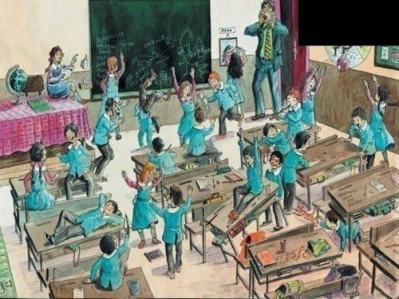
Sınıfın nitelikleri:
Çok boyutluluk
Eş zamanlılık
Çabukluk
Tahmin edilemezlik
Alenilik
Tarih

Slide 7
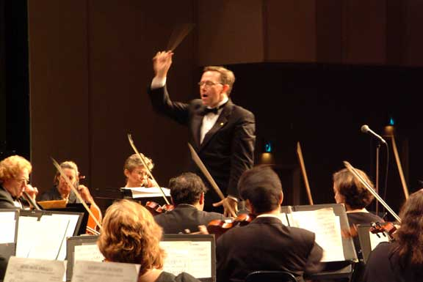
Sınıf yönetimi nedir?
Etkili öğretim ve öğrenmeye ilişkin stratejilerin geliştirilmesi
Öğrenme motivasyonunu geliştirecek olumlu, düzenli ve güvenli sınıf ortamı oluşturmak
Sınıf içi etkinliklerin düzgün olarak yürütülmesini sağlama ve sınıftaki kesintileri en aza indirme tekniklerini içerir.
Öğrencilerin sorumluğunu geliştirmek ve davranışlarını nasıl düzenleyeceklerini öğretmek (Bu nasıl sağlanır)

Slide 8
Sınıf yönetimi nedir? (devam)
Sınıfta hedefler doğrultusunda öğretim ve öğrenmenin gerçekleşebilmesi için öğretmenin öğrenme çevresi ve öğrenci davranışlarını düzenlemesi, kontrol etmesi ve değiştirmesiyle ilgili teknik ve etkinlikler bütünüdür (erden, 2005).

Slide 9
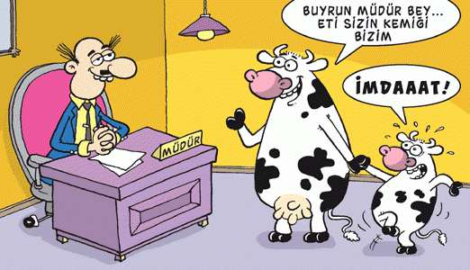
Disiplin nedir?
Kişilerin içinde yaşadıkları topluluğun genel düşünce ve davranışlarına uymalarını sağlamak amacıyla alınan önlemlerin bütünüdür (TDK)
Sınıf ortamında disiplin, öğretmenin sınıftaki olumsuz davranışları kontrol etme yollarını ifade eder.
Öğrencilere davranışlarının sorumluluğunu almalarında ve kendileri için doğru ya da yanlış olan davranışlar arasında iyi bir değerlendirme yapabilmede yardımcı olmayı ifade eder.

Slide 10
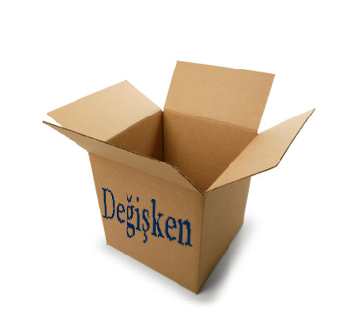
Sınıf Yönetiminin Değişkenleri :?
Öğretmenin kişiliği
Öğrenciler (eski öğrenciler – bugünkü öğrenciler)
Dershane (sınıf, atelye, spor salonu, lab)
Hangi gün ve hangi saat
Ders ve önceki ders
Sınıfta olup bitenler
Okul
Aile
Çevre

Slide 11
Sınıf Yönetiminin Boyutları
Psikososyal yönetim (sınıfın psikolojik ve sosyal dinamikleri)
Fiziki ortam yönetimi (sınıf düzeni ve malzemeleri, ekipman)
Öğretimsel yönetim (haftalık program, gruplama, ders planı)
Örgüt yönetimi (kişiler arası ilişkiler, çalışma ortamı)
İşlemler yönetimi (sınıf kuralları ve uygulanması)
Davranış yönetimi (istenen ve istenmeyen davranışlar)
Notes:
Instructor’s Notes
Refer to Text/Discussion Topic:
Refer students to Figure 13.1 (p. 381) in the text for a visual depiction of these dimensions. Explain to students that many educators equate “classroom management” with “behavior management.” Ask them to explain why this is not the case. “Is it possible for a teacher to be strong in behavior management, yet still have classroom management difficulties?” “Why or Why Not?”
376

Slide 12
Neden Sınıf Yönetimi?
Zamanın etkili kullanımı ( planlı zaman, ayrılmış zaman, meşgul olunan zaman, akademik öğrenme zamanı)
Sınıf yaşamının düzenli bir biçimde yürütülmesini sağlama
Öğrencilerin kendi kendilerini yönetme becerilerinin geliştirme

Slide 13
Etkili Sınıf Yönetimi İçin:
Her derse mutlaka olumlu bir tutum ve yüksek beklentilerle başlanmalı
Derse hazırlıklı girilmeli
Dersin bölümleri ya da etkinlikler arasındaki geçişler iyi planlanmalı
Öğrenciler sınıfa girerken gözlenmeli
Etkili bir sınıf yönetimi için tutarlı olarak takip edilecek bir disiplin planı oluşturulmalı
Öğrencilerin davranışlarını etkileyen etmenler bilinmeli
Olumlu iletişim ortamı kurulmalı (Öğrenci-Öğrenci, öğrenci-öğretmen)
Öğretmen davranış değiştirme yöntem ve tekniklerini bilmelidir.

Slide 14
9. Sınıfta meydana gelen istenmeyen davranışlar uygun şekilde ele alınmalı
10. Olaylar kontrolden çıkmadan durumu sakinleştirmek için mizah kullanılmalı
11. Öğrencilerinizden biri sizinle tartışmaya girdiğinde sakinlik korunmalı ve gerginlik yaratan durumdan mümkün olduğunca uzaklaşılmalı
12. Sınıfta ortaya çıkan önemli olaylara ilişkin anektod kaydı tutulmalı
13. Sınıfta yaşananlar sınıfta bırakılmalı ve günün kalanı güzel geçirilmeye çalışılmalıdır.

Slide 15
Sınıf Yönetiminde Yaklaşımlar
Rehberlik Yaklaşımı
  Olumsuz davranış karşısında öğretmen ne yapmalı? Psikolojik rehberlik, öğretmen aile işbirliği
Davranışçı Yaklaşım (tepkisel)
  Pekiştirme, model olma, ceza. Tepki bireysel, dolayısıyla öğrenmeyi olumsuz etkiliyor. Tepki.ye karşı verilecek tepki tahmin edilemez.
Etkili Öğretmenlik Yaklaşımı (Önlemsel)
  Öğrencinin olumsuz davranışları nasıl önlenir? Etkili öğretmen davranışları olumsuzlukları önler! (Etkili öğretmen kimdir?)
Yaklaşımların Bütünleştirilmesi (Bütünsel Yaklaşım)

Slide 16
Başar’a göre;
Tepkisel,
Önlemsel,
Gelişimsel
  -10 (nasıl öğrenci olunacağının öğrenildiği)
  10-12 (sınıf yönetimine verilen ağırlık azalır; öğrenci, olgunlaşır, sınıf düzenine uyar, öğretmeni hoşnut etmeye çalışır)
  12-15 (sınıf içinde zevk ve destek almak için birbirlerine bakarlar, öğretmeni sıkıntıya sokabilirler, sınıf kurallarının nedenlerini ararlar)
  Lise yılları (nasıl davranmaları gerektiğini anlarlar, sosyalleşirler) (jones, 1985)
Bütünleştirilmiş

Slide 17
Yeni öğretmenlerin Sınıf Yönetimi hataları
Ne isteyip ne istemediklerini bilmezler.
Teşekkür ve övgünün sınırını bilmezler.
Bir öğrenci veya grupla çok ilgilenip sınıfın geri kalanını ihmal ederler.
Öğrencilerin dikkatini çekmeden yeni bir konuya başlarlar.
Çok hızlı ve bazen de tiz bir sesle konuşurlar.
Bir yerde çok ayakta veya oturur kalırlar.

Slide 18
Yeni öğretmenlerin Sınıf Yönetimi hataları (devam)
Sınıf kurallarını tam koymadıkları için çelişkili davranışlarda bulunurlar.
Beden dilini ve yüz ifadelerini doğru kullanmazlar.
Sınıfın belli bir kısmıyla ders yaparlar.
Öğrencileri sınıfın huzurunda azarlarlar.
İstenmeyen davranışlara zamanında müdahale etmezler. Vs.

Slide 19
Öğrenci Davranışlarını Etkileyen Etmenler

Slide 20
Öğrenci Davranışları
Sınıf yönetimi sorunu nedir?
Öğrenciden beklenen davranış ya da öğrencinin sınıf içindeki rolü nedir?
Öğrencilerin birbirlerinden farklı davranmalarına sebep olan etkenler nelerdir?
Notes:
1., 2. münire erden
3. Yetiştikleri çevrenin kültürel ve sosyal etkileri.

Slide 21
Öğrenciden beklenen davranışlar
Okula düzenli ve zamanında gelme
Okul araç gereç ve materyallerini sınıfa getirme
Sınıf ve ev ödevlerini düzenli olarak yapma
Sınıftaki etkinliklere katılma
Dersi dinleme
Okul ve sınıf kurallarına uyma
Peki olumsuz öğrenci davranışı nedir?
Notes:
Duruma ve ortama uygun olmayan, bilinçli olarak yapılan davranışlardır. Okulda eğitsel çabaları engelleyen her türlü davranış, istenmeyen davranış olarak adlandırılır. Bunun için, kendi veya arkadaşlarının öğrenmesini engeller veya güvenliğini tehlikeye sokar; okulun araç gereçlerine, kendine veya arkadaşlarına zarar verir; diğer öğrencilerle sosyalleşmesini engeller.
,

Slide 22
Olumsuz öğrenci davranışı
Öğretimi engelleyen, kesintiye uğratan ve öğretim süresinin öğretim dışı etkinliklere ayrılmasına neden olan en önemli etmen olumsuz öğrenci davranışlarıdır.
Sınıf yönetimin temel amacı bu sorunların ortaya çıkmasını engellemek ve ortaya çıkan davranışları anında durdurup olumlu yönde değiştirmektir.

Slide 23
Yarattığı sonuca göre olumsuz öğrenci davranışları
Sınıf düzenini engellemek
Öğrencinin kendi öğrenmesini engellemesi
Diğer öğrencilerin öğrenimlerini engellemesi
Diğer öğrencilerde huzursuzluk yaratması
Öğretmende gerginlik yaratması
Öğretmenin ya da öğrencilerin malının zarar görmesi
Öğretmenin, öğrencilerin ya da öğrencinin kendinin zarar görmesi

Slide 24
Aşırı kontrol ve kontrolsüzlükten kaynaklı olumsuz davranışlar
Aşırı kontrol
Kontrolsüzlük
Uç noktada utangaçlık
Özgüven zayıflığı ya da eksikliği
Mücadeleden korkma
Aşırı çalışkanlık
Sıklıkla hayallere dalma
Yersiz kaygılanma
Çok az ya da hiç yardım istememe
Onay ve övgüye zayıf tepki vermek
Konuşmama
Diğer çocukların arasına karışmama
Oyunlardan uzak durma
Hiperaktiflik
Dinlememe
Düşünmeden hareket etme
Ödevlerde özensizlik
Kontrolsüz gülme
İlginin kolayca dağılması
Kaba bir dil kullanma
Diğerlerini eleştirme
Kibir, gösteriş, ilgi görme merakı, tartışmacılık
Makul eleştiriye düşmanca tepki
Sık sık kavga etme

Slide 25
Uzman yardımı gerektiren olumsuz öğrenci davranışları
Başarısızlık sendromu
Mükemmeliyetçilik
Düşük beklentili olma
Düşük başarı
Düşmanca saldırganlık
Pasif saldırganlık
Meydan okuma
Hiperaktif
Dikkat dağınıklığı
Olgunlaşmama
Arkadaşları tarafından reddedilme ve kenara çekilme
Bu davranışların nedenleri nelerdir?
Kişilik özelliği,
Kalıtsal nedenler
Çevre

Slide 26
Bir grup tarafından gösterilen olumsuz davranışlar
Çalışma davranış ve standartlarına uymama
Sınıftaki bir öğrenciye topluca tepkide bulunma
Gösterilen olumsuz bir davranışı sınıfça onaylama
Çevredeki değişikliklere uyum sağlamama
Sınıf bütünlüğünü bozma

Slide 27
İstenmeyen davranışlar özellikleri bakımından:
Planlı/tesadüfi bir şekilde yapılma durumu
Görülme sıklığı
Sınıftaki öğrencileri ve öğretmeni etkileme sıklığı

Slide 28
Önem sırasına göre öğretmenlerin şikayet ettiği istenmeyen davranışlar:
Saldırganlık (sözlü veya fiziksel)
Ahlaksızlık (kopya çekmek, yalan, hırsızlık, iftira)
Otoriteye karşı gelme
Sınıf içi saygısızlıklar
Zamanı boşa geçirme (dersle ilgilenmeme, verilen görevi yerine getirmeme…)

Slide 29
Öğretime ayrılan zamanın ne kadarını olumsuz davranışlar etkilemektedir?
Notes:
Avusturalya da ilköğetim kademesinde %76 sı, başka bir araştırma da %55, ABD deki bir araştırmada ise %50 öğrencilerin davranış problemlerine ayrılmaktadır.

Slide 30
Öğretmene göre kabul edilebilir ya da edilemez davranışlar (Gordon, 1997)
Kabul çizgisinin yerini neler değiştirir?
Olumsuz davranışların öğretmen üzerindeki etkileri nelerdir?
Kabul edilebilir davranışlar
Kabul
Çizgisi
Kabul edilemez davranışlar
Notes:
Münire erden
Kırgınlık, kızgınlık, tatminsizlik, stress. Bu nedenle okulu bırakan öğretmenler var. Bu sorun özellikle mesleğe yeni başlayan öğretmenleri etkiliyor.

Slide 31
İstenmeyen öğrenci davranışına neden olan kaynaklar:
Öğrenciden kaynaklanan
Okuldan kaynaklanan
Öğretmenden kaynaklanan
İstenmeyen davranış nedenleri
Evden kaynaklanan
Sınıftan kaynaklanan

Slide 32
İstenmeyen öğrenci davranışlarının nedenleri:
Aile
Aşırı baskıcı otoriter aileler,
Aşırı özgür ver serbest bırakan aileler
Kararsız, dengesiz aileler

Slide 33
Öğrenci özellikleri ve ihtiyaçları
  Dikkat çekme isteği
  Güç arayışı
  İntikam arayışı
  Özgüven eksikliği
Maslow’a göre ihtiyaçlar önemli
Glaser ‘e göre nitelikli ve zevk alabilecekleri bir ortam
Bruner’e göre başarılı olma, merak ve birlikte çalışma önemli

Slide 34
Öğrenci ihtiyaçlarını belirlerken;
Gelişim özellikleri dikkate alınmalı
Sorular yöneltilmeli
Sistematik gözlem yapılmalı

Slide 35
Akran grubu
Grup psikolojisi çoğu zaman ön planda
Katılan grubun yapısı önemli
Toplumsal Değişme

Slide 36
Ailelerin çocuk yetiştirme konusundaki yaklaşımlarında meydana gelen değişiklikler:
Öğretmene ve okul kurallarına koşulsuz şartsız itaat yaklaşımı zamanla değişmiştir.
Bunun yerine çocuğun kişiliğinin gelişimine olanak sağlayacak daha serbest demokratik bir eğitim anlayışına bırakmıştır.

Slide 37
Aile yapısında meydana gelen değişiklikler
Ebeveynlerin çalışma koşullarındaki değişiklikler
Teknolojik gelişmeler
    TV, Bilgisayar, oyuncaklar
  Ekonomik Yapıda Meydana Gelen Değişmeler

Slide 38
Sınıfta Olumsuz Öğrenci Davranışlarının Başlıca Nedenleri:
Sıkılma
Uzun süreli zihinsel çaba
Beklenen işi yapamama
Sosyal olma
Düşük akademik özgüven
Duygusal güçlükler
Okula ve derslere yönelik olumsuz tutum

Slide 39
Öğretmenin istenmeyen öğrenci davranışına neden olan davranışları (Hingsworth & Hoover):
Günlük zaman veya şartlar için uygun olmayan etkinlik
Alay etme, tutarsızlık
Çok gürültülü konuşmak
Kaba ve düşüncesiz olmak
Gözde öğrencileri olmak
herkese açık yerde öğrenciler hakkında dedikodu yapmak
Ders ve sınıf amaçlarını öğrencilere anlatmada başarısızlık
Her gün aynı yöntemi kullanmak
Kullandığı öğretim tarzı
Bireysel farklılıkları dikkate alma
Açık olmayan ödevler
Ezbere dayanan ölçmeye fazla önem verme

Slide 40
Okulda başarısız olma riski taşıyan öğrenciler
Ailesi ve diğer yetişkinlerle zayıf ilişkileri olan öğrenciler
Kişisel yetersizlik ya da güç eksikliği hisseden öğrenciler
Davranışları dış etmenlerden etkilenen öğrenciler
Akademik başarı açısından kendine güven düzeyi düşük öğrenciler
Sosyal biliş düzeyi zayıf öğrenciler

Slide 41
Öğretmenlerin olumsuz davranışları engellemek için kullandığı yöntemler:
Bryson, öğretmenin ilk derslerinde gülme konusunda dikkatli davranması gereğini vurgulamak için “yılbaşı tatilinde kadar gülmeyiniz, eğer Einstein gülseydi, 20. yüzyılın en büyük formülü E=mc^2 değil, ER+P=C şeklinde olacaktı”örneğini vermiştir.
(ER: Early Relaxion=Erken rahatlama, P: Pupils=öğrenciler, C:Chaos=Karmaşa)

Slide 42
Öğretmenlerin olumsuz davranışları engellemek için kullandığı yöntemler:
Olumsuz davranış gösteren öğrencilerin;
Küçük yanlışlarını görmezden gelme
Göz teması
Yaklaşma
Uyarma
Yerini değiştirme
Kuralları hatırlatma
Okul yönetimi ve rehberlik servisiyle iletişime geçme

Slide 43
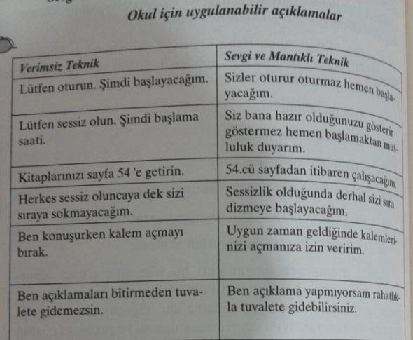

Slide 44
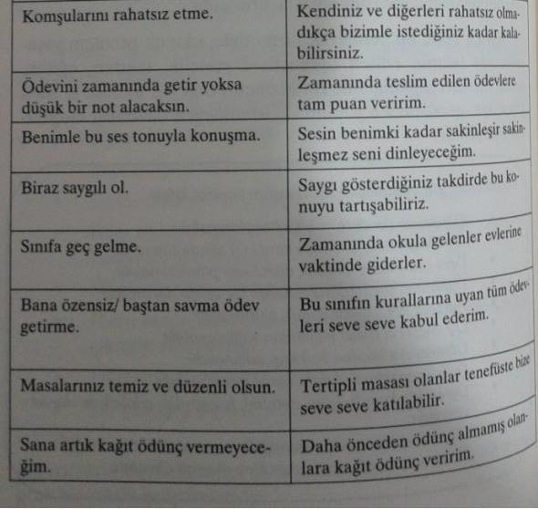

Slide 45
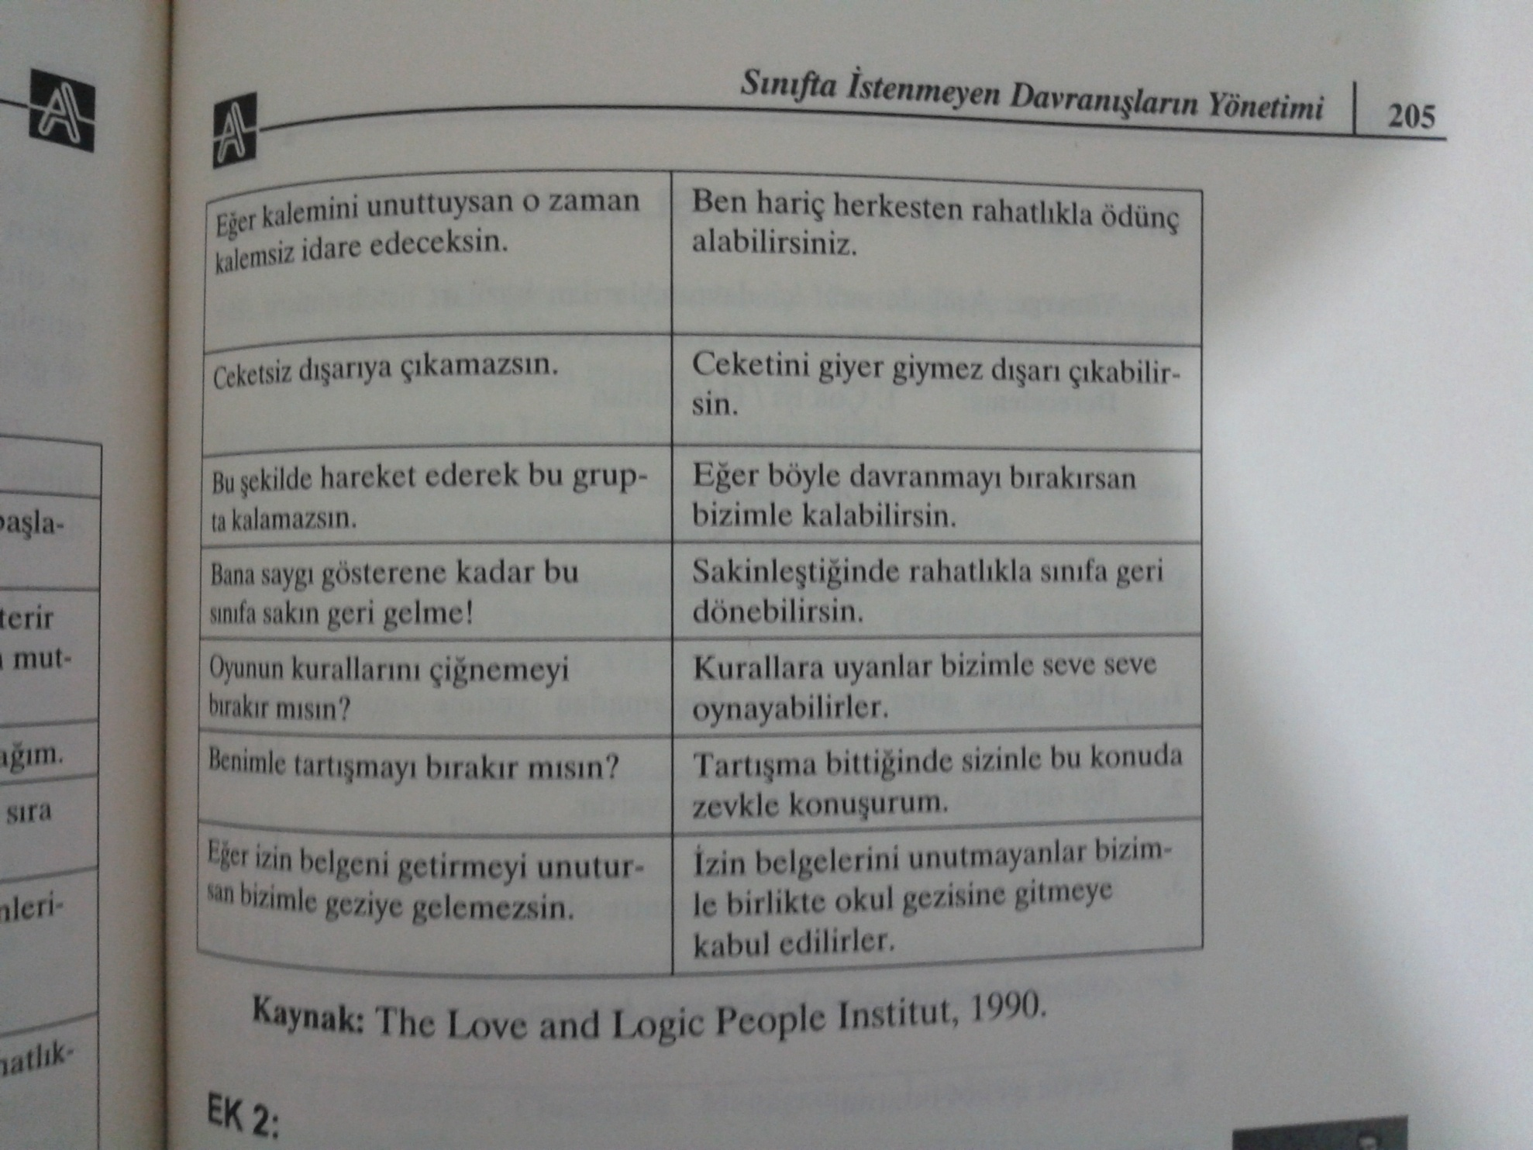

Slide 46
Jones Modeli
BEDEN DİLİ, GÜDÜLEME SİSTEMLERİ VE ETKİLİ YARDIM YOLUYLA DİSİPLİN

Slide 47
İstenmeyen davranışlar en çok ne zaman meydana gelir?
Ders zamanının yaklaşık %50’si öğrenci istenmeyen davranışları ve görev dışı davranışlarla yitirilmektedir.
Öğrenciler;
Kendi çalışmalarına yöneldiklerinde,
Ellerini kaldırmaya ve konuşmaya başladıklarında,
İstenmeyen davranışlar meydana gelmeye başlar.

Slide 48
Jones Modeli’nin varsayımları
Öğrencilerin öz kontrollerini oluştururken onlara yardımcı olmak ve onlara destek olmaktır.
Vücut dilinin etkili kullanımı (sınıf yönetimi %90 etkili)
İstenen davranışları motive etmek için teşvik sistemlerinin kullanılması.
Derste zaman kullanımı
Amaç;
öğrenmenin en üst düzeye çıkarılması ve istenmeyen davranışların en aza indirilmesidir.

Slide 49
Vücut dilinin etkili kullanımı
Göz teması
Fiziksel Yakınlık
Vücut duruşu
Yüz ifadeleri
El kol hareketleri

Slide 50
Öncelikle beden dilinin kullanılmasının faydası nedir?
Sözel çatışma yoktur
Eğitim kesintiye uğramaz
…

Slide 51
İstenen davranışları motive etmek için teşvik sistemlerinin kullanılması
Yıldız, not… (Sadece iyi öğrencilere kullanılıyor)
  Jones her bir güdüleyicinin tüm gruba yönelik ve herkes için eşit derecede olmasını belirtmektedir. Sınıfın bazı bireyleri için olan güdüleyiciler iyi sınıf davranışını sağlamayacaktır.
Premack İlkesi (Gerçek teşvikler)
Etkili yardım sağlama:
  Bağımlı olma sendromu. Bu, öğretmenlerin öğrenciler üzerinde durmadıkları ve sürekli yardım sağlamadıkları durumlarda öğrencilerin ödevlerini yapmada başarısızlığını ifade eder

Slide 52
İpuçları
Öğrencilerin öğretmene kolay ulaşabilmeleri ve öğretmenin rahat göz teması sağlayabilmesi için sınıfın oturma düzenini ayarlayın. Yarım daire şeklinde…
Etkin yardım sağlayın.

Slide 53
Curwin ve Mendler Modeli
Değer ve Ümit Verme Yoluyla Disiplin Sağlama
(Sadegül Akbaba Altun)

Slide 54
Sınıfta bir çok olumsuz öğrenci davranışı akademik beklentilerin düşük olmasından kaynaklanmaktadır. Öğretmenler etkili öğretimsel faaliyetlerden sorumludur ve bunu yaparken sınıf içi etkileşimi sağlayarak olumsuz davranışları en aza indirmelidir (Curwin ve Mendler, 1988)
Disiplin problemlerinin çoğu özel sınıf kurallarının oluşturulmasının veya bu kurallara uyulmadığında oluşacak olası sorunların ihmal edilmesinden kaynaklanmaktadır.

Slide 55
Curwin ve Mendler, sınıfta baş edilmesi zor öğrencilerin istenmeyen davranışlarını önlemek üzere öğretmenlere şunları önermektedir.
Hiperaktif öğrenciler: kendinize yakın oturtun. Ders sırasında hareket edebilecekleri alanın sınırlarını çiziniz.
Dikkati çabuk dağılan öğrenciler: Duvar kenarına oturtunuz
İş yapmak istemeyen öğrenciler: yapılacak işlerin listesini zaman limiti ile birlikte yaz.
Hafızası zayıf öğrenciler: İşi küçük parçalara ayır. Talimatları en fazla ikişer ikişer ver
Motivasyonu düşük öğrenciler: Her bir gelişmeyi kaydetmek üzere tablo hazırla

Slide 56
Sınıf disiplinine katkıları
“ümitsiz” olarak tanımlanan öğrencilere özel önem ve dikkat verilmeden davranıldığında başarısızlık kaçınılmazdır.
ümitsiz öğrencilerin neye gereksinim duyduklarını açıklarlar ve bu öğrencilerin davranılşarını düzeltmede öğretmenlere yardım edecek stratejiler sağlarlar.
Bu modelde öğretmenler öğrencilere, hareketlerinin bir sonucu olarak seçenekler sunarlar, espri güçlerini kullanırlar. Öğretmenler, öğrencilerin sınıf içinde gösterdikleri davranışlardan sorumludurlar.

Slide 57
Beş önemli prensip
  Disiplin öğretimin önemli bir parçasıdır.
  Kısa süreli çözümler nadiren etkilidir.
  Öğrencilere her zaman değer verilmelidir.
  Disiplin öğrenme motivasyonunu kesintiye uğratmamalıdır.
  Sorumluluk, boyun eğmeden çok daha önemlidir.

Slide 58
Sınıf disiplinine katkıları
En büyük katkıları, öğrenciye en üst derecede değer ve ümit vererek sınıf davranışını geliştirme stratejileri olmuştur.
Fikirleri özellikle kronikleşen istenmeyen davranışlı öğrencilerle çalışan öğretmenlere faydalı olmaktadır.
Curwin ve Mendler’in belirttiğine göre sınıfın yaklaşık yüzde 5’ini oluşturan bu öğrenciler,
özellikle öğretimi engellerler,
öğrenmeye zarar verirler ve
öğretmene hayatı çekilmez hale getirirler

Slide 59
Temel kavramlar
Davranışsal tehlike,
ümit,
değer,
okul profesyonelleri ve alıcılar,
etkili disiplinin önemli prensipleri,
uzun dönemli çözümler,
Sorumluluk-itaat,
disiplinin boyutları,
sonuçlar,
baş kaldırma kuralı,
sosyal sözleşme,
artışı önleme,
sorunlu öğrenciyi motive etme.

Slide 60
Davranışsal tehlike
Davranışsal tehlike, birçok nedenle okulda ciddi başarısızlık tehlikesi olduğuna inanılan öğrencilere verilen bir etikettir
öğretmenlerin kontrolsüz olarak düşündükleri kişilerdir. Bu öğrenciler
sıklıkla tembel,
ilgisiz,
öfkeli,
saldırgan,
sorumsuz,
yıkıcı ve
çekingen olarak belirtilirler.

Slide 61
Davranışsal tehlike
Onların “tutum sorunu” olduğu söylenir.
Öğrenmek için çaba sarf etmezler,
Öğretmenin istek ve emirlerini önemsemezler,
Sınıfta olumsuzluğu pekiştirirler.

Slide 62
Davranışsal tehlike
Curwin ve Mendler onları şöyle tanımlar:
  Onlar başarısızdırlar.
  Okul tarafından verilen ceza ve sonuçların çoğunu anlarlar ve tepki vermezler.
  Onların okul hakkında düşük ben-anlayışları vardır.
  Okulda başarılı olma ümidi azdır veya hiç yoktur.
  Benzer öğrencilerle arkadaşlık kurarlar veya destek görürler.

Slide 63
Davranışsal tehlike artmakta
Davranışsal tehlikede olan öğrencilerin sayısı gittikçe artmaktadır.
Bu artışın nedenleri:
1) duygusal, sosyal ve zihinsel güveni sağlamada ailenin başarısızlığı,
2) toplumda artan şiddet,
3) alkol ve kokain bağımlısı çocukların doğumu,
4) çocukların örnek alabilecekleri model eksikliği,
5) kişisel zevke göre doğru ve yanlış duygusunun yerleşmesi

Slide 64
Davranışsal tehlike
Ümitsiz öğrenciler sınıfta nasıl davranacakları konusunda endişe duymazlar.
Başarısız olup olmamaları,
Öğretmeni sıkıp sıkmamaları,
Dersi kesip kesmemeleri onları endişelendirmez.

Slide 65
ümit
Öğretmenler, öğrencilerin ümit duygularını tekrar elde etmelerini sağlayarak çok iyi bir iş yapabilir.
Ümit kaybedildiği zaman çalışmak için hiçbir neden yoktur.
Davranışsal tehlikede olan öğrencilerin büyük bir kısmı ümidi kaybetmiştir.

Slide 66
ümit
Curwin ve Mendler böyle öğrencilere ümitlerini tekrar kazanmalarına yardımcı olunabileceğini ve davranışlarının düzelebileceğini iddia etmektedirler.
Onların söylediğine göre bu, çok cazip öğrenmeler sağlayarak başarılabilir
Öğrenme cazip olmamalı aynı zamanda öğrenciye başarıyı da sağlamalıdır

Slide 67
Başarılı olmak için
Öğretmenler; programı tekrar düzenleme yollarını,
Farklı biçimlerde düşünmeyi teşvik etmeyi,
Farklı öğrenme sitilleri ve duyusal durumlar oluşturmayı,
Yaratıcı ve sanatsal ifadeler sağlamayı,
Öğrencilerin çalışma isteğine zarar vermeden teşvik edici dönüt sağlayan dereceleme sistemini kullanmayı deneyebilirler

Slide 68
Değer
Değer hayat ve kendisi için saygıyı ifade eder Curwin ve Mendler’in çalışmalarının merkezinde yer almaktadır.
Öğrenciler kendilerini değerli hissetmek için değerlerine verilecek zararı önleme yolunda her şeyi yaparlar.
Çok ciddi istenmeyen davranışlar öğrencilerin bu zarardan kaçınma girişimlerinden kaynaklanır.

Slide 69
Değer
“Değerle disiplin sağlama” adlı kitaplarında kronik davranış sorunlu öğrencilerin kendilerini kaybedenler olarak gördüklerini ve normal yollarla kabul edilmeyi bıraktıklarını, kendi kendilerine tekrar başarısız olmaktan ziyade çalışmamanın daha iyi olduğunu söylediklerini, aptal olarak görünmek yerine sıkıntı vericiler olarak tanınmanın daha iyi olacağını belirtmektedirler

Slide 70
Değer
Kronik istenmeyen davranışlı öğrenciler ne pahasına olursa olsun hatta zora girdiklerinde değerlerini korumaya çalışırlar
Bu yüzden öğretmenler değeri korumaya ve mümkün olduğunca desteklemeye çaba göstermelidir.

Slide 71
Okullar niçin var?
Curwin ve Mendler’e göre okullar öğrenciler için vardır öğretmenler için değil.
Meslek olarak öğretmenler öğrencilere yardım etmek için oradadırlar. Bunu anlayarak mesleğe girmelidirler.
Öğretmenler çatışmacı olmaktan ziyada öğrencinin değerini destekleyici olarak rollerini görebildiklerinde bu amaca ulaşmaları çok daha kolay olur.

Slide 72
Öğrenciler Niçin Kuralları İhlal Ederler?
Tüm öğrenciler ara sıra istenmeyen şekilde davranabilirler. İzinsiz konuşurlar, birbirlerine alaycı isimlerle seslenirler, gerekli olmadığı zaman gülerler.
Bazıları sıkılmadan istenmeyen davranışta bulunurlar. Çünkü, konuşma gibi bazı istenmeyen davranışları cazip... bulurlar.
Bazıları deneyim olsun diye kuralları bozarlar. Bu çeşit istenmeyen davranışlar nispeten iyidir.

Slide 73
Öğrenciler Niçin Kuralları İhlal Ederler?
Davranışsal tehlikede bulunan öğrenciler çok ciddi nedenlerden, genellikle değerleri zarara uğratılmış duygusuyla ilişkili olarak kuralları bozarlar
Bu öğrenciler öğrenmede iyi olamadıklarını, fakat kötü olmada kötü olduklarını, böyle yaparak ilgi ve güç gereksinimlerini karşılayabildiklerini belirtirler.

Slide 74
Tehlikedeki Öğrencilerin Disiplini Niçin Zordur
Onların genellikle, her zaman olmamakla birlikte akademik başarısızlık geçmişleri vardır.
Başarı nedeniyle değerlerini koruyamadıklarından, çekilerek veya endişelenmemiş gibi davranarak kendilerini korurlar.
Hiçbir yerde işe yaramayan kurallara uymak yerine istenmeyen davranışta bulunmanın daha iyi olduğu düşüncesini öğrenmişlerdir.

Slide 75
Tehlikedeki Öğrencilerin Disiplini Niçin Zordur
Öğrencinin değeri okulda sürekli olarak zarar gördüğü zaman, diğerlerinin kınamaları olumlu teşvik etkisi yapar.
hiç bir öğrenci oyun alanından uzaklaştırılarak, oyun alanında nasıl oynanacağını öğrenemez
Davranışsal tehlikede olan öğrenciler, “disiplin sorunlu” olarak etiketlendiklerini bilirler ve kabul ederler

Slide 76
Kendini kötü bireyler olarak gören öğrencilere öğretmenler nasıl yardım edebilir?
Geleneksel disiplin metotları davranışsal tehlikede olan öğrenciler üzerinde etkisizdir
Bu öğrenciler azarlanmaya, alaya alınmaya, alıkoymaya, fazladan yazma ödevleri vermeye,tahtaya isimlerini yazılmasına, müdür odasına gönderilmeye bağışıklık kazanmışlardır.
Onlara zaten bildikleri yanlış yaptıkları şeyleri söylemek iyi değildir

Slide 77
Nasıl yardım ederiz?
Tehlikedeki öğrencilerin daha fazla rezil edilmemesi gerekir.
Cezalandırıcı davranışlar işbirliği motivasyonlarına zarar verir.
En iyi davranış biçimlerini yapmaya isteksizdirler.
Bu yüzden öğretmenler ümidi sağlamada başarılı olamazlar.
Kronik kural bozanlarla baş etmenin asla kolay olmayacağını belirtmişlerdir.

Slide 78
Önemli prensipler
1. Öğrenci davranışlarıyla ilgilenmek öğretimin önemli bir parçasıdır.
2. Kısa dönemli çözümler sıklıkla uzun dönemli felaketlere yol açar. (tahtaya isimlerin yazılması, azarlama, iğneleyici söz söyleme, engelleme gibi çözümler sıklıkla uzun dönemli felaketlere yol açar.). Çünkü bunlar öğrencinin kendi imajına saldırıdırlar.

Slide 79
Önemli prensipler
3. Her zaman öğrencilere değer vererek davranın: Öğrencilere değer vererek davranmak onlara saygı duymak, gereksinimleriyle ilgilenmek ve bakış açılarını anlamaktır. Etkili disiplinde öğrencinin değerine saldırı yoktur onun yerine öğrencilere ümit verme vardır.

Slide 80
Önemli prensipler
4. Başarılı disiplin öğrencinin motivasyonuna müdahale etmemelidir: Motive edilen öğrenciler çok az disiplin sorununa neden olur. kusurlu davranan öğrenci genellikle motive edilmemiştir, ve öğrenmeye teşvikleri kötü olmuştur

Slide 81
Önemli prensipler
5. Sorumluluk itaatten çok daha önemelidir: itaat “size söylenilen yapma” anlamındadır. Sorumluluk mümkün olan en iyi kararı verme anlamındadır. Öğretmenler sorumluluğu kazandırmalıdır.

Slide 82
Disiplin Planı İçin Taslak
Curwin ve Mendler üç boyutlu bir disiplin yaklaşımından bahsetmektedir.
Önleyici: Sorunları azaltmak için neler yapılabilir?
Eylem: Sorun meydana geldiğinde ne yapılmalı?
Çözüm: Kronik olumsuz davranışlar için ne yapılmalı?

Slide 83
Önleme
Önlemede öğretmenler, ilgilerini motivasyonun sağlanmasına, sınıf kural ve sonuçlarının oluşturulmasına verirler
Sonuçlar, bir kural bozulduğunda öğretmenin attığı adımlardır
Farklı olarak Curwin ve Mendler kural ihlallerini özel sonuçlara bağlamazlar

Slide 84
Sonuç tipleri
Curwin ve Mendler sonuçları 4 tip açısından ayırt etmiştir.
1. Mantıklı olma
2. geleneksel
3. Cinse ait ve
4. Öğretimsel
Mantığa uygun sonuçlar. Mantıklı sonuçlar öğrencilerin yanlış yaptıkları şeyleri doğru yaptıran sonuçlardır. Kirletiyorlarsa temizlemelidirler.

Slide 85
Sonuç tipleri
Geleneksel sonuçlar. Geleneksel sonuçlar, dersin dışında tutma, sınıftan uzaklaştırma ve okuldan atma gibi uygulamada yaygın olarak bulunan sonuçlardır.
Curwin ve Mendler öğrencilerin suç işlemesini azaltmak için geleneksel sonuçları değiştirmeyi önerdiler

Slide 86
Sonuç tipleri
Kapsamlı sonuçlar. Kapsamlı sonuçlar, hemen hemen tüm istenmeyen sonuçlar için başvurulan hatırlatıcılar, ikazlar, tercihler, ve planlardır.
Sıklıkla basit hatırlatıcılar, istenmeyen davranışı durdurmak için yeterlidir: “bu çalışmayı tamamlamamız gerekiyor.”
ikaz etme çok katı hatırlatıcılardır: Tercihler öğrencilerin davranışlarını geliştirmesi için bir plandan üç veya dört tercihi seçmelerini sağlar

Slide 87
Sonuç tipleri
planlama, tekrar eden bir davranış sorununa öğrencinin kendi çözümünü planlamasını gerektirir. Planlama öğretmenin öğrencinin yeterliğine inanmasını ifade eder.
Öğretimsel sonuçlar. öğrencilerin nasıl uygun şekilde davranacaklarını öğretir. Bir şeyin yapılması gerektiğini bilmek doğru davranışın yapılmasını sağlamaz.
El kaldırma veya kibar konuşma gibi bazı davranışlar öğretildiği ve uygulandığında kolayca öğrenilir.

Slide 88
Öğretmenler sonuçları nasıl kullanmalılar?
Her zaman bir kural bozulduğunda bir sonuç uygulayın
Seçenekler listesinden en uygun seçeneği seçin; suçu, durumu, ilgili öğrenciyi, ve öğrenciye yardım edecek en iyi aracı hesaba katın.
Sorunlu öğrenciye kural ve sonucu ifade edin. Daha fazla bir şey söylemeye gerek yoktur.

Slide 89
Öğretmenler sonuçları nasıl kullanmalılar?
  Özel davranın. Sadece ilgili öğrenci(ler) dinlenilmelidir.
  Durumu kazan- kaybet olarak düşünmeyin.. Güç kullanmaya kalkışmayın.
  Öfkenizi kontrol edin. Sakin olun ve sessizce konuşun. Fakat öğrencinin mazeretini kabul etmeyin
  Bazen öğrencinin sonucu seçmesini sağlamak en iyisidir.
  öğretmenler her zaman öğrencilere yardım etme biçimlerini araştırmalıdırlar.

Slide 90
Kronik İstenmeyen Davranışlara Yaratıcı Tepkiler
Normal tekiler sonuç vermediğinde yaratıcı tepkilere başvurulmasını tavsiye eder. bunlar 7 başlık altında toplanmaktadır.
1. Rolün tersine dönmesi
2. Nüktedanlık ve saçmalık
3. Üstün gelme çabasında anlaşma
4. Olmayacak yanıtlar
5. Paradoksal davranış
6. Öğretmenin bağırıp çağırması.
7. Sınıf davranışının yazılması

Slide 91
Rolün tersine dönmesi.
Rolü tersine çevirerek, bir süre, orta dereceli öğrenciler için bir veya iki saat, dersin öğretim sorumluluğunun öğrenciye verilmesidir.
Öğrencinin yerini alırsınız ve öğrencinin genellikle davrandığı gibi davranırsınız.
Sonra öğretmenin rolünü ve sizin öğrenci rolünüzü öğrencinin katıldığı özel bir görüşmede durumu tartışın

Slide 92
Üstün gelme çabasında anlaşma
Bu şu şekilde işler. Bir öğrenci sizi kötü bir şekilde eleştirdiğinde, eleştirinin bazı doğru yanlarının olabileceğini kabul ederek durumu reddedersiniz ve ilgili konuya geri dönersiniz. Örneğin bir öğrenci “bu ödev aptalca ve siz de!” der siz de “evet haklı olabilirsin.
Son zamanlarda IQ’mu kontrol ettirmedim. Fakat ödevin tamamlanması gerekiyor.” diyebilirsiniz

Slide 93
Olmayacak yanıtlar
Bir öğrenci size karşı geldiğinde olmayacak yanıtlar vererek durumu kurtarabilirsiniz. Örneğin, öğrenciden okuldaki geçici dinlenme odasına gitmesini istediğinizde öğrenci “gitmiyorum, ne yapabilirsiniz? ” diyebilir.
O zaman siz şu tepkide bulunabilirsiniz. “çantamı toplayacağım ve ilk uçakla uzun bir yolculuğa çıkacağım. Fakat bunu yapmadan önce umarım dinlenme odasına gitme ricama saygı göstererek ikimize de yardım edebilirsiniz.”

Slide 94
Paradoksal Davranış Kullanma.
Öğretmenler, öğrencilerden arzu edilmeyen davranışı isteyen mesajlar göndererek paradoksal davranırlar.
Tipik öğretmen davranışı ve paradoksal davranış arasındaki farkı şu şekilde belirtir:
Tipik. “üç gündür ev ödevinizi yapmıyorsunuz. Sonuç, okuldan sonra kalmanız gerekiyor. “

Slide 95
Paradoksal Davranış
Paradoksal. “üç gündür ev ödevinizi yapmıyorsunuz. Bu gece için ödeviniz, yarının ödevini en iyi şekilde unutmak için çalışmanızdır.
(bu ifade samimi olmalı iğneleyici ve şaka (takılma yönlü) olmamalı)

Slide 96
Paradoksal Davranış
Doğal olarak paradoksal davranış kullanırken dikkatli olunmalıdır.
Eşyalara zarar veren, öğrencileri inciten veya öğretimi ciddi şekilde engelleyen istenmeyen davranışların kullanımını isteyemezsiniz !!!!

Slide 97
Ara sıra Huysuzluk(terslik) Yapılması
Bağırabilirsiniz,
kitapları sert şekilde kapatabilirsiniz,
kabalığınızı sürdürebilirsiniz.
Bunu yaparken öğrenciye saldırmadığınızdan emin olmalısınız.
“çok kızgınım. Zor bela konuşabiliyorum” , “bu mesajın karşılığını alabilir miyim?” “efendim, hayretler içindeyim” gibi ben mesajları kullanabilirsiniz.

Slide 98
Dersin teybe veya videoya alınması
Öğrenciler kaydedildiklerini bildiklerinde, davranışları genellikle önemli derecede düzelir.
İstenmeyen davranışları kaydettiğinizde, istenmeyen davranışlar üzerinde özel olarak SORUNLU öğrenciyle görüşün.
Davranış hakkında ne hissettiklerini öğrenci ile tartışın.

Slide 99
Artışın Önlenmesi
Curwin öğretmenlere yeni başlayan sorunların artışının önlenmesine karşı aşağıdakileri yapmalarını önermektedir.
Aktif dinlemeyi kullanın, Öğrencilerle daha sonra konuşmayı planlayın.
Tüm iletişimleri mümkün olduğu kadar özel tutun.
Bir öğrenci bir sonuca uymayı ret ederse, başkaldırma kuralına başvurun.

Slide 100
Yönetimi Güç Olan Öğrencilerin Motive Edilmesi
Kurallar, sonuçlar ve pekiştireçler tüm sınıflarda gereklidir, fakat en iyi öğrenci davranışı için anahtar öğrenmeye motive etmededir.
Davranışsal riskteki öğrencilerin motivasyonunu artırmak için şunları önermektedir:

Slide 101
Motivasyonu artırmak için
Bireysel önemi olan ve öğrencilerin ilgisine yönelik seçebildiğiniz kadar çok konuyu derslerinize getirin.
Gerçeği yansıtan öğrenme amaçları oluşturun- amaçlar, öğrencilerin gösterebilecekleri ve övünç duyabilecekleri gerçek yeterliğe yol açmalıdır
Öğrencilerin ilgi ve değerlerine uygun biçimde konularla etkileşim kurmalarına yardım edin.

Slide 102
Motivasyonu artırmak için
Öğrencileri derse aktif olarak katın.
Düşüncelerini ifade etmelerine, etrafta dolaşmalarına, ve konuşmalarına izin verin.
Dersleri mümkün olduğu kadar eğlenceli hale getirin.
Dersler önemli ve eğlenceli ise kolaylaştırılması gerekmez?
Öğrencilere, risk almaları ve başarısızlıktan korkmadan karar vermeleri için olanak sağlayın

Slide 103
Motivasyonu artırmak için
Çalışılan konu üzerinde gerçek enerji ve ilginizi gösterin.
Öğrencilerle çalışmaktan hoşlandığınızı gösterin.
Bireysel olarak iletişim kurmaya çalışın.
Her gün en azından hoşlandığınız bir etkinlik yapın bilginizi onu aktarma yeteneğinizi gösterin.
Sınıf etkinliklerinizi öğrencilerinizin dört gözle bekleyeceği hale getirin.
Gelecekte olacak şeyleri merak ettirin.

Slide 104
Kabul Etmeniz Gereken Prensipler.
İlk prensip öğrencinin değerinin korunması gerektiğidir.
İkinci prensip, istenmeyen davranışla başa çıkmanın öğretimin önemli bir parçası olduğudur.
Öğrencilerinize yardım etmek için sınıftasınız.

Slide 105
Kabul Etmeniz Gereken Prensipler
Üçüncü prensip, sürekli neticeler yalnızca zamanla elde edilir.
Kronik istenmeyen davranışa anında çözüm yoktur.
Fakat öğrencileri motive etme yollarını bularak ve onların öğrenmelerine yardım ederek gerçek ilerlemeyi sağlayabilirsiniz.
Dördüncü prensip, sorumluluğun itaatten çok daha önemli olduğudur

Slide 106
Sosyal Sözleşme
Öğrencilerle ilk karşılaştığınızda, dersin hedeflerini, yardımcı olabilecek etkinlikleri, eğlence ve başarıyı sağlayacak sınıf davranışını tartışmak için yeteri kadar zaman harcayın.
Bu tartışmalarda sınıf kuralları ve sonuçlarda mutabık kalınmalı.

Slide 107
Okulda Başarısız Olma Riski Taşıyan Öğrenciler
Ailesi ve diğer yetişkinlerle zayıf ilişkileri olan öğrenciler
Davranışları dış etmenlerden etkilenen öğrenciler
Problem çözme becerisi zayıf öğrenciler
Sosyal biliş düzeyi zayıf, arkadaşları ile işbirliği yapamayan öğrenciler
Kişisel yetersizlik ya da güç eksikliği hisseden öğrenciler

Slide 108
Artılar
Eksiler
Öğrenci merkezli, öğrenci hak ve değerleri ön planda.
Olumsuz öğrenci davranışlarını önleyici tutumlar üzerine yoğunlaşmış
Daha iyi öğretim ve önleyici disiplin teknikleri üzerine yoğunlaşmakta
Öğretmenlerin küçük çaptaki problemleri görmezden gelip daha önemli problemlere dikkat etmelerini teşvik etmekte
Daha çok davranışsal olarak risk grubundaki öğrencilere odaklanmakta
Kontrolden çok ilgi ve empati üzerine odaklanmakta
Öğretmen ve okulun, olumsuz davranışlar üzerindeki etkisini abartma
Öğrenciye çok fazla kontrol verme. Bazen öğrenci, öğretmen desteğine ihtiyaç duyabilir.

Slide 109
Sınıf Ortamı ve Grup Etkileşimi

Slide 110
Okul ve çoğunlukla sınıf öğrencinin sosyal bir ortamdır ve öğrencilerin sosyal ihtiyaçlarının (sevme, sevilme, başarılı olma, aidiyet…) büyük bir kısmı sınıfta karşılanır.
Sınıf aynı zamanda sosyal bir gruptur.
Bir topluluğu grup yapan nedir?

Slide 111
Grup mu Kalabalık mı?
Etkileşim
Ortak inançlar

Slide 112
Grubun Özellikleri
Etkileşimde bulunan bireyler kendilerini o grubun üyesi olarak tanımlar
Üyeler, dışarıdaki insanlar tarafından o gruba ait olarak tanımlanır.
Ortak çıkarlarıyla ilgili konular üzerinde normlar oluşturur ve bunlara uyarlar.
Birbirlerine bağımlı bir rol sistemi içerisinde yer alırlar.
Ortak amaç ya da idealleri paylaştıkları için birbirlerine benzerler.
Grup yaşantısını ödüllendirici bulurlar
Karşılıklı bağımlılık gerektiren yeni hedefler geliştirirler.
Birlik algısı geliştirirler
Çevreye karşıda bu birlik duygusu içinde hareket ederler.

Slide 113
Formal Grup
İnformal Grup
Bir örgütte kişilerin gruplara atama yoluyla katılması sonucunda oluşan gruplardır.
Herkesin bir rolü vardır
Önemli olan iştir
Örgüt üyeleri arasındaki sosyal etkileşim sonucu ortaya çıkan gruplara denir.
Etkileşim yoğun
Normlar belirgin
Grup üyelerinin birlikte hareket etme olasılığı yüksek
Sınıf Arkadaş Grubu
            Normlar daha etkili ve baskın
            Etkileşim daha fazla

Slide 114
Sınıf Dinamiğini Etkileyen Etmenler
Grup dinamiği nedir?
Öğrencilerin kişilik özellikleri
Ait oldukları kültürün özellikleri
Geçmiş yaşantıları
Öğretmenin kişiliği
Öğretmenin öğretme stili
Grup dinamiğini etkiler

Slide 115
Statü ve Rol
Statü , bireyin toplumsal çevre içindeki yeri;
Rol, bir statüdeki bireyden beklenen davranışlardır.
Formal ve imformal roller…

Slide 116

Sınıfta Liderlik
Lider, herhangi bir durumda, hedefe ulaşmak amacıyla kişinin ya da grubun faaliyetlerini etkileyen, yönlendiren ve kontrol eden; aynı zamanda grup üyelerini bir araya getirerek grubun devamını sağlayan kişidir.

Slide 117

Sınıf Lideri Olarak Öğretmen
Öğretmen,
Sınıfın yöneticisidir
Öğrenciler üzerinde yasal gücü vardır
Ancak sınıfta lider olabilmesi için öğrenciler tarafından bu şekilde algılanması gerekir.

Slide 118
İyi bir lider;
Problem çözme becerisi gelişmiştir
İleri görüşlüdür
Doğru ve yerinde karar verir
Kendine güvenir
Grup üyeleri ile etkili iletişim kurar
Soğukkanlı, zorluklara karşı dayanıklı, olumsuz duygularını kontrol edebilen, dürüst, samimi, açık sözlü, zeki, iş başarma yeteneği bulunan kişilerdir.

Slide 119
Öğretmenler de bu özelliklere sahip olmalıdır
Üretime önem veren liderler, otoriter
Grup üyelerinin güdülenmesine ve üyeler arasındaki ilişkilere önem verenler, daha demokratik bir tutum sergiler ve daha fazla özgürlük tanır (Araştırma)
Gereken yerde otoriter, gereken yerde demokratik bir anlayış sergilenmelidir.

Slide 120
Sınıfta lider öğrenciler
Sınıfta öğrenciler arasından çıkan öğrenci liderler de bulunmaktadır.

Slide 121
Grup sürecini etkileyen etmenler
Sınıfın büyüklüğü
Grup kompozisyonu
Normlar
Grupta işbirliği
  İşbirliği
  Yarışma
  Bireysel
    Kişilik özellikleri
    Öğretmenin tutumu
    Kullandığı öğretim ve değerlendirme yöntemi
öğrencinin davranış biçimini etkiler

Slide 122
Grup içi etkileşimle akademik başarı arsındaki ilişki
Bireysel Öz.
ETKİNLİKLER
Grup yardımı
Verilen Yardım
Alınan yardım
İş dışı ve pasif
davranışlar
BAŞARI
Grubun Öz.
Ödül Yapısı

Slide 123
Sınıf ortamı ve Grup Etkileşimi
Kasten oluşturulmuş öğrenme grupları (biçimsel gruplar)
Grup üyelerinin gereksinimlerini karşılamak üzere rastlantısal olarak oluşturulmuş biçimsel olmayan (doğal) gruplar
Yasal olarak biçimsel liderlik görevinin verildiği bir grup üyesi olarak öğretmen (Getzels ve Thelens, 1960)

Slide 124
Grup Sürecinde Öğrenci-Öğretmen Etkileşiminin Üç Temel Boyutu
Sınıf ortamında güven duygusunun oluşturulması
  Onaylayıcı hava
  Bilgi
  Kararlı disiplin
Kendini gerçekleştirme ortamının hazırlanması
Bağlılık duygusunun oluşturulması

Slide 125
2. Sınıf İçi İletişim ve Etkileşim

Slide 126
Öğretmenin sınıf içi hareketi
Öğretmenin sınıfta bulunduğu yer öğrenciyle etkileşimde önemli rol oynamaktadır
Hareket alanı
Öğrencinin Dikkatini Dağıtan Etmenler
Jestler (gülümseme)
Öğrenciye dokunma
Ders materyali

Slide 127
Öğrenci dikkatinin görsel ipuçları
Göz hareketi
Vücut duruşu
Etkin katılım
İçeriğe bağlı yanıtlar

Slide 128
Öğrenci dikkatsizliğinin görsel ipuçları
Elini başına koyma
Sabit bir noktaya bakma
Gelişigüzel konuşma
Görülmeyen etkinlikler

Slide 129
Öğretmen öğrencilerine olan yakınlıklarını,
Daha fazla oranda olumlu cümleler kullanarak
Bireysel tartışma fırsatı vererek
Onlar için önemli etkinliklere katılarak
gösterebilirler

Slide 130
İletişim
Eğitim temelde bir iletişim etkinliğidir.
Öğrenme iletişimin gerçekleşmesi sonucunda alıcının davranışında bir değişikliğin oluşmasıdır.
Communicare (Anlamları) ortak kılma
Bu bağlamda iletişim;
Kişilerarası ilişkilerde gönderilen mesajların karşılıklı olarak aynı zamanda hem alınıp verildiği hem de yorumlanıp sonuç çıkarıldığı başı sonu olmayan bir süreçtir.

Slide 131
Kaynak
Alıcı
Kanal
Mesaj

Slide 132
Öğrenci hakkında bilgi kaynağı
Öğretmen beklentileri
Öğretmen davranışları
Gruplama
Soru Sorma Biçimi
Öğretimin Niteliği
Pekiştireç ve dönüt
Farklı Etkinlikler
Öğrencilerin kendilerini değerlendirmek için kaynak
Öğrencilerin kendilerini değerlendirmesi
ÖĞRENCİ DAVRANIŞI

Slide 133
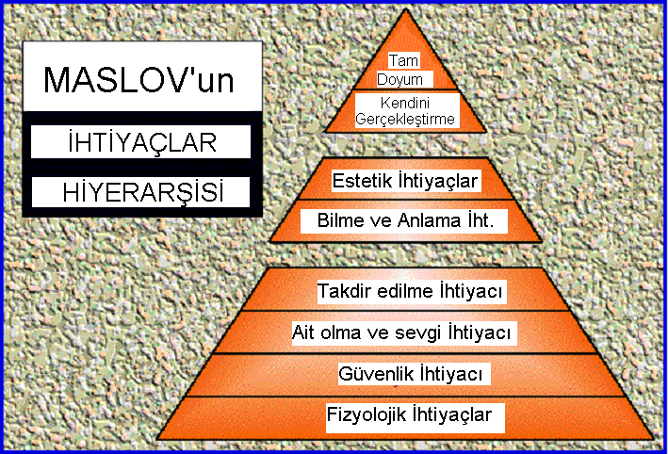
Sınıfta Olumlu Etkileşim Ortamının Oluşturulması

Slide 134
Sınıfta Olumlu Etkileşim Ortamının Oluşturulması
Sınıf mevcudu (Küçük Sınıf ile büyük sınıf arasındaki farklar nasıldır; Öğrenci-öğrenci, Öğrenci-Öğretmen açısından)
Olumlu pekiştireç tercih edilmeli
Sınıf içinde rekabet değil dayanışma ortamı oluşturulmalı
Öğretmen,
Saygı göstermeli
Empati kurmalı Etkili öğrenme ortamı için
İçten olmalı

Slide 135
Etkili İletişim
Etkili bir öğretim için öğretmenin iletişim becerilerine sahip olması gerekir;
Etkili ve uygun konuşma
Etkin dinleme
Övgü ve teşviği kullanabilme
İletişim engellerini ortadan kaldırma
Uygun tepki verme
Ben dilini kullanma

Slide 136
İletişim Türleri
Sözlü iletişim
  Konuşma
  Dinleme
Yazılı İletişim
Sözsüz İletişim

Slide 137
Sözlü iletişim
Konuşma en önemli parçasıdır.
Ses, tüm öğrencilerin duyacağı kadar yüksek, gerekli yerlerde vurgulu olmalıdır. Öğrencilerin kelime dağarcığındaki sözcükler kullanılmalıdır.
İyi bir konuşmacı olarak öğretmen;
Tanımlamalara, örnekler açıklamalara, karşılaştırmalara, kanıtlara yer vermeli
Koşullara göre konuşma hızını ayarlamalı
Hitap ettiği kişileri iyi tanımalı
Konuşmasında dinleyicilerinin bireysel özelliklerini göz önünde bulundurmalı
Öğrencilerin tepkilerini bekler ve gelen tepkileri saygıyla karşılar

Slide 138
Dinle, dinle, dinle...
Öğrencilere isimleriyle hitap et.
“Lütfen” ve “Teşekkür ederim” sözlerini sık kullan.

Slide 139
Sen Dili
"Sen" dili suçlama içerir ve karşımızdaki kişi doğal bir savunmaya geçer. Dolayısıyla sonuç anlaşılamama, tartışma, kavgaya kadar gidebilir. İletişim engellerinin çoğu ağır “Sen- dili” yüklüdür:
“Yapma şunu”
“Neden böyle yapmıyorsun?”
“Bunu yapmamalısın”
“Kötüsün”
“Çocuk gibi davranıyorsun”
“Dikkat çekmek istiyorsun”
“Neden uslu durmuyorsun?”

Slide 140
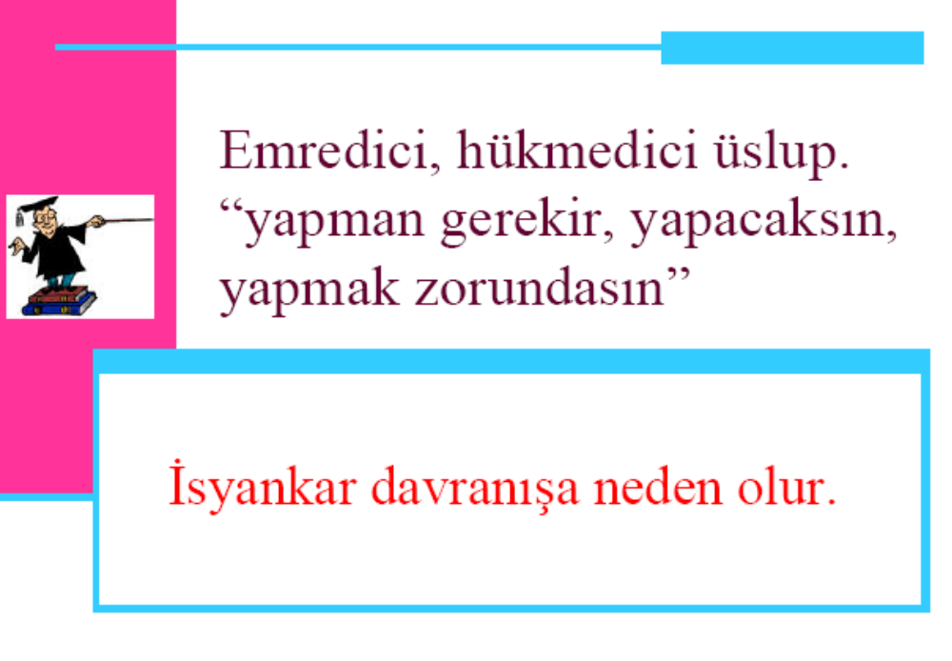
İletişim Engelleri

Slide 141
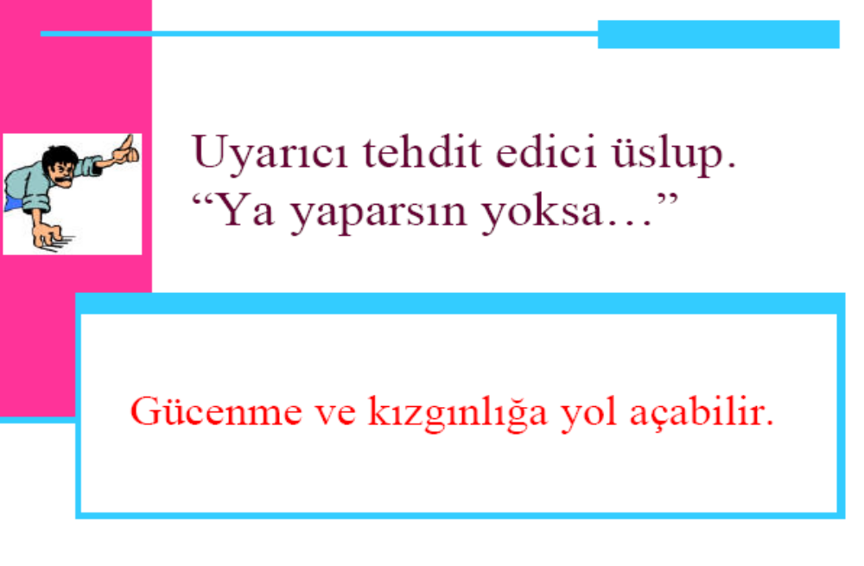

Slide 142
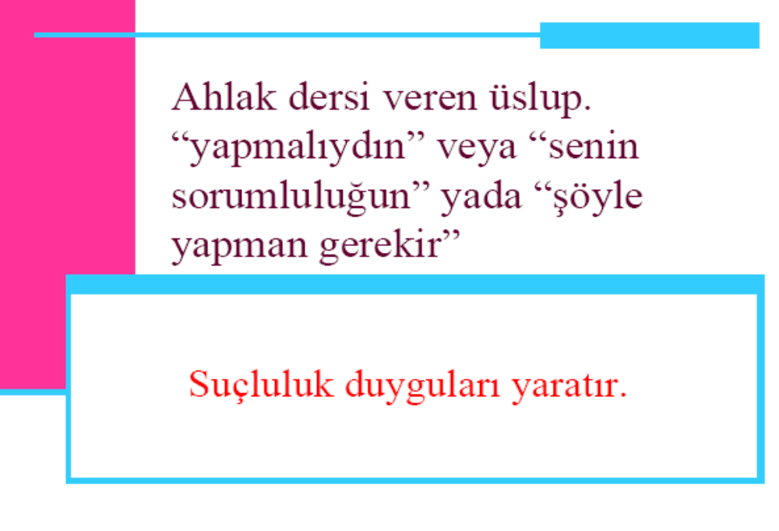

Slide 143
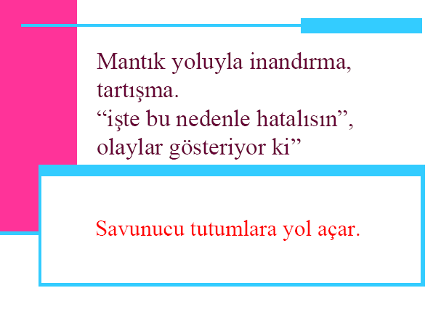

Slide 144
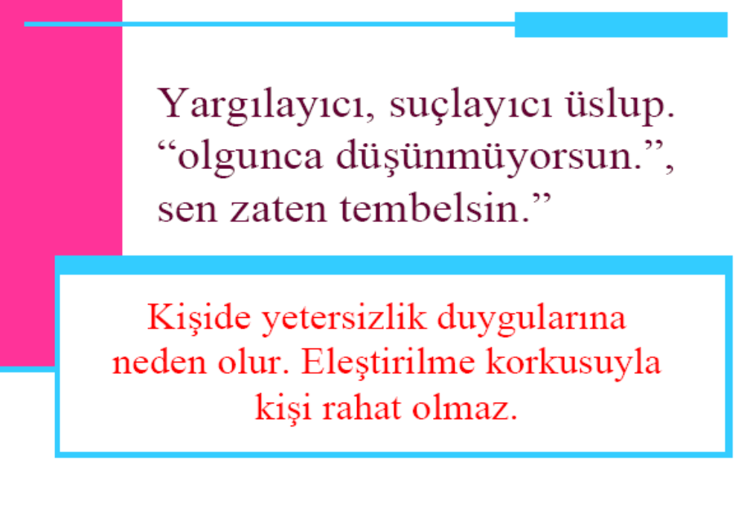

Slide 145
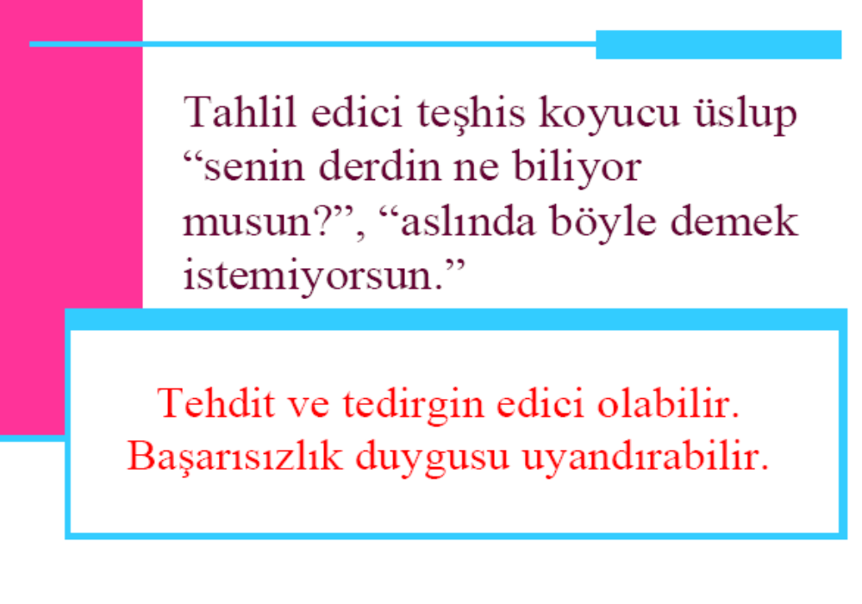

Slide 146
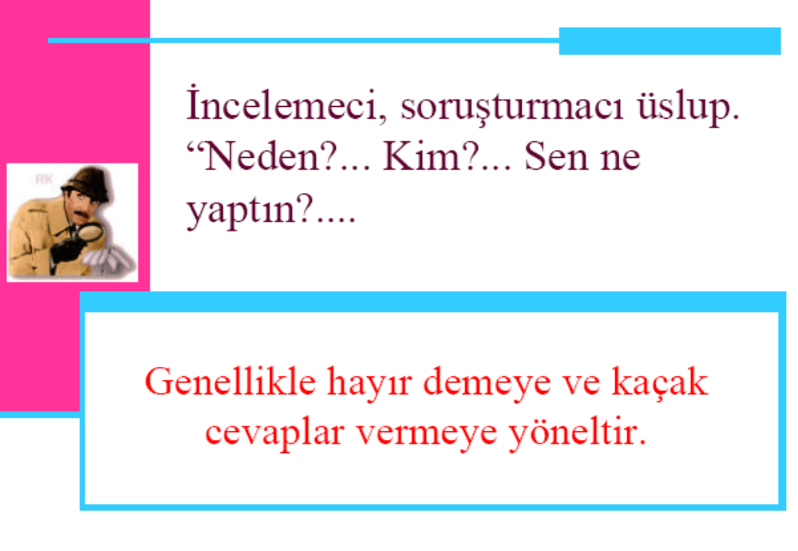

Slide 147
Ben Dili
Ben dili, bireyin karşılaştığı davranış ve durum karşısında bireysel tepkisini, kendi duygu ve düşüncelerini açıklayan ifade şeklindir. Kendimizi "ben"li cümlelerle anlattığımız zaman karşımızdakini incitmemiş, fakat kendi mesajlarımızı da vermiş oluruz. Üç temel öğesi vardır.
Sorun yaratan davranışın tanımlanması
Öğrencinin kabul edilmeyen davranışının öğretmen üzerindeki kesin, gerçek ve somut etkisinin söylenmesi
Duyguların dile getirilmesi
Kısaca Davranış→Etki→Duygu

Slide 148
İletişim Korkusu
Yeni durum ve insanlardan korkma,
Yanlış şeyleri söylemekten,
Alaya alınmaktan korkma,
Başkasının gözüne aptal görünmekten korkma,
Duygularımızı ifade etmek ya da duygularımızı kontrol edememekten korkma.

Slide 149
Dinleme Becerileri
Sorunu tanımlamak için öğrenci dinlenmeli. Bu durum onun kendini saygın, kabul edilmiş ve önemli hissetmesini ve yaptıklarının sorumluluğunu almasını sağlar.
Bu sınıftan nefret ediyorum gibi bir ifade
Engellenme duygusu
Konuyu anlama yetersizliği
Akranları tarafından kabul edilmeme
gibi bir çok nedenden kaynaklanıyor olabilir.
Glaser, okullardaki disiplin sorunlarının yaklaşık %95’nin öğrencilerin kendilerini dinleyecek birisini bulma sürecinde ortaya çıktığını ifade etmektedir.

Slide 150
Empatik Dinleme
Bu beceri, konuşmacıya söylediklerinin açık seçik işitildiği ve hissettiklerinin kabul edilebilir olduğu hissinin verilmesini gerektirir. Öğretmenin empatik dineleme becerilerini kullanması
Öğrenciler gerçek duygularını saklamanın yol açtığı kaygı ve gerginliği azaltan duygularının öğretmence kabul edilebilir olduğunu öğrenirler
Öğretmen duygu ve düşüncelerini açıkça ifade eder ve yansıtırsa, öğrenciler de kendi duygu ve düşüncelerini olumsuz davranışlarla ifade etmekten kaçınırlar.
Öğretmen yargılayıcı olmayan bir tavırla öğrencilerini dinlediklerinde öğrenciler, karmaşık ve korkutucu olan düşünce ve duygularını gözden geçirmeye ve net bir tutum sergilemeye çaba gösterirler

Slide 151
Empatik Dinleme İle ilgili İki Yaklaşım
Dinleyici konuşmacının yüzüne bakarak, hımm, anladım gibi sözel yanıtlar kullanarak ve başını sallayarak anladığına yönelik bilgi verir
Söylenenlerin aynı anlamda yeniden ifade edilmesi etkin dinleme veya yansıtma olarak isimlendirilir.

Slide 152
Empatik Dinlemenin Genel Özellikleri
Dinleyicinin, göndericinin söylediklerini, duygu ve düşüncelerini yeniden ifade etmesi
Söz konusu iletiyi onaylayıp onaylamadığını vurgulamaktan kaçınma
Sözel olmayan iletilerin sözel olanlarla uyumlu hale getirilmesi ve konu ile ilgili takip ediyor görünümünün sağlanması
Göndericiden duyduğunuzu olabildiğince doğru tanımlama
Kendinizi gönderici yerine koyma ve duygu-düşüncelerini anlamaya çalışma

Slide 153
Dönüt
Dönüt öğrenciye davranışları, başarıları hakkında bilgi veren iletişimin önemli öğelerinden biridir.

Slide 154
Sözsüz İletişim
Beden % 60
Ses % 30 İletişimi etkiler
Sözcükler % 10
İletişimde duygusal etkinin yaratılmasında sözlü iletişimin %7, sözsüz iletişimin %93 etkili olduğu bildirilmektedir.

Slide 155
Sözsüz İletişimin Öğleri
Bedenin konumu
Bedenin duruşu
Jestler ve beden hareketleri
Yüz ifadeleri, göz teması
Söyleyiş tarzı, sesin tonu, vurgulama ve susmalar
Dokunma
Görünüş ve kıyafet
Mekan kullanımı ve iletişim ortamı

Slide 156
Sözsüz İletişimin İşlevleri
Söylenenleri tekrar eder
Sözcüklerin yerine kullanılır
Söylenenleri vurgular
Sözlerimizi tavrımızı ortaya koyarak tamamlayabiliriz
Sohbetin akışını düzenler
Konuşulanları yalanlar

Slide 157
Olumsuz Davranış Gösteren Öğrencilerle İletişime Geçerken Dikkat Edilmesi Gerekenler
Davranıştan hemen sonra iletişime geçilmelidir.
Sorun için önce öğrenci ile konuşulmalıdır (müdür ya da aile değil)
Her durumda nazik olunmalı
Göz teması kurulmalı
Konuşmanın içeriği olumsuz davranışa odaklanmalı, öğrencinin kişiliğine değil
Soru sormak yerine düz cümleler kullanılmalı
Ben iletisi kullanılmalı

Slide 158
Sınıf Yönetiminin Dili
Mümkün olduğu kadar mütevazi ol
Gereksiz çatışmalardan kaçın
Saygılı ve pozitif ol
Bir “olay”dan sonra normale dön
Kararlı ol, saldırgan olma
Sınıfın dışındaki “olay”larla da ilgilen

Slide 159
Sınıfta Zaman Yönetimi

Slide 160
Zamanın özellikleri
Zaman geri dönüşümü olmayan bir kaynaktır
Herkese eşit dağıtılmış kıt bir kaynaktır
Zaman biriktirilemez
Zaman yavaşlatılamaz
Zaman üretilemez

Slide 161
Yönetim
Örgütlerin, insan ve madde kaynaklarını, örgüt amaçlarını gerçekleştirmeye yönelik eşgüdümünü sağlama, yöneltme ve yürütme süreci olarak tanımlanır.
Nesnel ve öznel zaman
“Ateşin üstünde 1 dakika 1 saat gibi geçerken, güzel bir kadının yanında 1 saat 1 dakika gibi geçer” A. Einstein
Yönetsel Zaman

Slide 162
Zaman Nasıl Yönetilir?
Zaman yönetimi
hedeflerin belirlenmesi,
bu hedeflere ulaşmak için planların yapılması,
planların programa bağlanması,
alınan sonuçların denetimi ve değerlendirilmesi,
sonuç ne olursa olsun esnek olarak hedef için yeni planların hazırlanması sürecidir.

Slide 163
Zaman yönetiminde temel yaklaşımlar
Zaman yönetimi bireysel ve kurumsal boyut içerir
Zaman sürecinde olaylar ardışık gerçekleşir (Dün, bugün, yarın)
Zaman yönetimi yaklaşımı reçete değildir

Slide 164
Düzen yaklaşımı
    Nesneleri düzenle
    Görevleri düzenle
    İş görenleri düzenle
Zamana Sahip çıkma (Savaşçı Yaklaşım)
    Kendini yalıtmak
    Yalnız kalmak
    Yetki devretmek
Hedef (Başarı) Yaklaşımı
ABC yaklaşımı
Covey’in Zaman Yönetimi Yaklaşımı (Öncelikli ve önemli olan, psikososyal boyutlu)
Teknoloji yaklaşımı
Beceri yaklaşımı
İyileştirme Yaklaşımı

Slide 165
Sınıfta zaman yönetimi
Sınıf yönetiminin kritik boyutlarından biridir.
Eğitimin amaçlarının gerçekleştirilmesi için ders süresini etkili ve verimli kullanmaktır
Dersten önce zaman yönetimi
    Plan yapma ve hazırlık
    Ders araç gereç ve kaynakların hazırlanması
    Sınıf kurallarını belirleme
Derste zaman yönetimi
    Zamanın etkili kullanımı ( planlı zaman, ayrılmış zaman, meşgul olunan zaman, akademik öğrenme zamanı)

Slide 166
Sınıfta zamanı etkili kullanmak için neler yapılabilir?
Derse zamanında başlamak ve dersi zamanında bitirmek
Öğretmen derse sorunlarla gelmemeye özen göstermelidir
İşlenecek konunun önemine ilişkin bilgi vermelidir
Dersin kesintiye uğramamasına çalışılmalıdır
Uygun öğretim yöntem ve teknikleri kullanılmalıdır.
…

Slide 167
Sınıf Yönetiminde Güdülemenin Önemi

Slide 168
Güdü nedir?
Bireyin davranışlarını harekete geçiren veya yönlendiren en önemli etmenlerden biridir.
Bireyin bir eyleme başlamasına ne neden olur?
Bireyin seçtiği etkinliğe katılma düzeyi nedir?
Bireyin bir işi sürdürmesinin ya da işten vazgeçmesinin nedeni nedir?
Güdü kişisel bir olaydır.

Slide 169
Derse güdülenmiş öğrencinin özellikleri nelerdir?
Derse istekli katılır
Ödevlerini zamanında ve düzgün yapar
Okula severek gelirler
Zorluklarla karşılaştıklarında çaba gösterirler
Öğretmenlerini dikkatle dinlerler
Öğretmenlerinin düzenlediği etkinliklere katılırlar

Slide 170
İçsel ve Dıştan Güdülenme
İhtiyaç
İlgi
Merak
Zevk alma
Ödül
Sosyal baskı
Cezadan kaçınma
Başkalarını memnun etmek

Slide 171
İçerik Kuramları
Maslow’un ihtiyaçlar hiyerarşisi kuramı: F, G, S, S, K
Alderfeld’in Varlık, İlgililik ve Gelişim Kuramı
Herzberg’in Çift Etken kuramı (Güdüleyici etmenler, sağlık etmenleri)
Mc Clelland’ın Başarı Güdüsü Kuramı (başarma, güç, ilişki ihtiyacı)

Slide 172
Süreç Kuramları
Bireylerin nasıl davranışa geçeceği, kendisini nasıl yönlendireceği, ve davranış değişikliğine göre kendisini nasıl kontrol edeceği üzerinde durur.
Pekiştirme Kuramı
  Organizma---Davranış---Karşılaşılan Sonuç---Ödül veya ceza
Beklenti kuramı
  Vroom’un Beklenti Kuramı: Güdülem=Kişinin ödülü arzulama derecesi*Bekleyiş
    Valans: Bir sonucu elde etme konusundaki isteğinin şiddetidir (+,-,0)
    Beklenti: Bir davranışının onu belli bir sonuca ulaştıracağı yönündeki inancıdır (1,0)
    Araçsallık:Birinci kademe sonuçların, ikinci kademe sonuçlara ulaştıracağı konusunda kişinin sahip olduğu öznel olasılIĞI

Slide 173
  Porter ve Lawer’ın Beklenti Kuramı: (ödülün değeri ve olasılığına göre gayretin derecesi
Eşitlik Kuramı: Sarf edilen gayret ve karşılığında elde ettiği sonuç ile aynı ortamda başkaları tarafından sarf edilen gayret ve elde ettiği sonuçlar karşılaştırılır. (Sonuç/Gayret>< B.Sonuç/B.Gayret)
Amaç Kuramı:Kişilerin belirlediği amaçlar, onların güdüleme derecelerini belirleyecektir.

Slide 174
Amaçlar ve Güdü?
Amaçlar;
Dikkatin işe yoğunlaşmasını sağlar
Çabayı harekete geçirir
Çabanın devamlılığını sağlar
Eski stratejiler yetersiz kalınca yeni stratejileri geliştirmesini sağlar
Öğrenmeye ve performansa dönük amaçlar…
İyi tanımlanmış, orta güçlükte, ulaşılabilir ve yakın gelecekte ulaşılabilir amaçlar güdüyü artırır.

Slide 175
Başarılı olma güdüsü
Durum: Risk almayı severler, daha çok çaba gösterirler, zor problemlerden hoşlanırlar
Durum: Başarabileceklerini düşündükleri işler için çaba gösterirler, orta güçlükteki işler bu tür bireylerin güdüsünü arttırır.

Slide 176
Başarılı olma güdüsü :
Durağan ve bilinçsiz: Ailede kazanılan
Önceki yaşantı, başarı ya da başarısızlıklarının ve içinde bulunduğu durumun güçlük derecesinden etkilenir.

Slide 177
Güdülenmeyi etkileyen etmenler
Güdünün kaynağı
Amacın türü
Başarılı olma güdüsü

Slide 178
Öğrencilerin Etkinliklere Katılmalarını Belirleyen Etkenler
İşi bitirebileceğine dair beklentisi
İşe verilen değer
İş yapılırken bireyler arası ilişkilerin niteliği

Slide 179
Öğrencilerin Akademik İhtiyaçları
Öğrenme hedeflerini anlama ve değer verme
Öğrenme sürecinin anlama
Öğrenme sürecine etkin olarak katılma
Kendi öğrenmeleriyle sorumluluk alma
Başarılı yaşantılar geçirme
Gerçekçi ve anında dönüt alma
Güvenli ve iyi düzenlenmiş öğrenme ortamı
Öğrendiklerini bütünleştirmek için zaman
Arkadaşlarıyla olumlu ilişki kurma

Slide 180
Sınıfta Kaygı
Kaygı düzeyi öğrencilerin dikkatleri dağınıktır, öğrenme güçlüğü çekerler, sınav başarıları düşüktür

Slide 181
Gordon Modeli
Etkili Öğretmenlik Eğitimi Modeli

Slide 182
Öğrencilerle öğretmenler arasında iyi ilişkiler kurmak amacıyla geliştirilmiştir.
Carl Rogers tarafından geliştirilen yaklaşıma dayalıdır.
Rogers, bir çocuğun büyümesinde deneyimlerin büyük etkisi olduğunu savunmaktadır. Empatik anlayış, sıcaklık ve açıklık sunulursa işbirliğine sahip, yapıcı ve güvenilir bir kişilik oluşturacaktır.

Slide 183
Modelin temel amcı, öğretmenlerin direnişi, asiliği teşvik eden güç yöntemlerini kullanmasını önlemektir.
Öğrencilerle açık iletişim kurulmalıdır. Gordon, öğretmene, olumsuz davranış hakkında kendisinin neler hissettiğini ifade eden mesajlarla, öğrenciden ne beklediğini daha açık bir biçimde ifade etmesini önermektedir.

Slide 184
Ne yanlış davranış meydana getirir? (sorun nedir?)
Eğer öğrenciyse bir danışman gibi dinlemeli ve öğrenciye sorunu bulup çözmesinde yardımcı olmalı

Slide 185
Beceriler
Gordon öğretmenlerin öğrencilerle çalışırken kullanabileceği farklı becerileri tanımlar.
ortamın değiştirilmesi, temel duyguların tanımlanması ve tepki verilmesi, ...ben mesajlarının gönderilmesi, donanımın değiştirilmesi ve çatışma çözümlerinde kaybeden yok yönteminin uygulanması gibi çatışma becerileri öğretmen sorunun sahibi olduğu zaman kullanılır

Slide 186
pasif dinleme, onaylama, kapı açıcılar, aktif dinleme ve iletişim engellerinden kaçınma gibi yardım etme becerileri sorun öğrencinin olduğunda kullanılır.
kural koyma, önleyici ben mesajları. Katılımlı sorun çözme ve karar verme, ne öğrencinin ne de öğretmenin davranışıyla ilgili bir sorun olduğu zaman kullanılır.

Slide 187
Gordon, kaybeden yok tekniğini önermektedir. Bu teknik, öğretmen ve öğrencinin karşılıklı ilişki içinde eşit katkılarına dayanan altı basamaklı bir tekniktir.
1-Sorunu tanımlama
2-Olası çözüm yolları üretme (öğretmen ve öğrenciler aynı sayıda fikir sunarak)
3-Çözümleri değerlendirme
4-En iyi çözümün hangisi olduğuna karar vermek
5-Tercih edilen çözüm önerisinin nasıl uygulanacağını belirleme
6-Çözümün başarısını değerlendirme.

Slide 188
Öğretim Yöntemi Becerileri

Slide 189
Sınıfta ortaya çıkan çoğu sorun öğretimle ilgili etkinlikler sırasında ortay çıkar.
Bunların nedenleri nelerdir?

Slide 190
Öğretim zamanını etkili kullanma
  İyi bir plan yapmalı (Yıllık plan, Ünite planı,Günlük plan)
  Ders materyallerini önceden hazırlamalı
  Derse zamanında girmeli
  Sınıf kuralları ve işlemlerde tutarlılık sağlanmalıdır.
  Dersin erken bitme olasılığına karşı ek plan yapmalıdır .

Slide 191
Öğretim sürecinde dikkat edilmesi geren hususlar
Dersin en zor ve önemli bölümü giriştir, Neden?
Girişte neler yapılmalıdır?
  Öğrencileri derse hazır hale getirme
  Hedeflerden haberdar etme
  Dikkati çekme
Geliştirme aşamasında neler yapılmalıdır?
  Öğretim hızı
  Etkinler arası kesintisiz geçiş
    Tepki bağımlılığı, güven
    Yeni etkinliğe ani geçiş
Sonuç aşamasında neler yapılmalıdır?
Öğrencileri ödüllendirme ve pekiştirme?

Slide 192
DREİKURS MODELİ
Demokratik Öğretim ve Hatalı Amaçlara Karşı Koyarak Disiplin Sağlama
(ussal sonuç modeli)

Slide 193
Disipline katkıları
Dreikurs sınıfta İstenmeyen öğrenci davranışlarının altında yatan nedenlerini araştıran ilk kişiler arasındadır
Dreikurs insanın sosyal davranışının gerçek amacının gereksinim olduğunu söylemiştir. Her birey kendine özgü bir takım amaçlar belirler ve okuldaki tüm öğrencilerin sınıfa “ait olma” yı hissetmenin başka şeylerden daha fazla arzu ettiklerini açılamaktadır.

Slide 194
İki temel amaç
Dreikurs’ın iki temel amacı:
Ait olma duygusunu öğrencilerin kazanmasına yardım etmesi için demokratik bir sınıfın ve öğretim stilinin oluşturulması,
Gerçek ait olma amaçlarına ulaşamadığı zaman öğrencilerin izlediği hatalı amaçları açıklar ve istenmeyen davranışla ilişkisini belirtir.

Slide 195
Temel kavramları
Disiplin,
Otokratik, serbest bırakan, demokratik öğretmen,
Ait olma,
İstenmeyen davranış,
Hatalı amaçlar ( dikkat çekme, güç elde etmeye çalışma, intikam almaya çalışma, yetersizlik gösterme),
Teşvik etme,
Mantıklı sonuçlar,
Ceza,

Slide 196
Disiplin
Disiplin: öğrencilerin kendi kendilerine mantıklı sınırlamaları koymayı öğrendikleri bir süreçtir.
Disiplin iki tür olabilir.
özgürleştirme ve doyum sağlama,
bastırma ve bunaltmadır.
kendini disiplin etme olan ilki, tüm davranışların sonuçları olduğunu bilerek davranışlara mantıklı sınırlamalar koyarak yaşamaktır.

Slide 197
Disiplin
Uzak durulması gereken disiplin olan ikinci tür disiplin “bastırma” yönelimlidir.
Kurallar bozulduğunda cezayı uygulamak gerektiğine inanırlar. Ancak öğrenciler bu çeşit disiplini keyfi olarak görürler ve öğretmenin sınıf içinde yetkinin kimde olduğunu göstermek için kullandıklarını söylerler.

Slide 198
Disiplin
Dreikurs’a göre iyi disiplinde ceza kullanılmaz.
İyi disiplin öğrencilerin önemli derecede seçme özgürlüğüne sahip olmalarını, bununla beraber sonuçları kendilerinin seçtiklerini anlamalarını gerektirir.
Kurallar önceden konulmalı ve kurallara uymamak öğrencinin seçtiği bir yol olarak gösterilmelidir. Dolayısıyla sonuçlarına katlanma sorumluluğunu alması sağlanmalıdır.
Örneğin öğrenci okul kitaplarına zarar veriyorsa, yeni kitap için ödeme yapması mantıklıdır. Öğrenciler sınıfta yerleri kağıtlarla yığdığında, yığılı yerleri temizlemesi mantıklıdır.

Slide 199
Disiplin ve öğretmen tipleri
Sınıfta disiplini, öğrencilerin kendi kendilerine kuralları ve sonuçlarını birlikte koyduklarında en iyi şekilde sağlanır.
Üç tip öğretmenden bahseder:
1. Otokratik,
2. Serbest bırakan
3. Demokratik

Slide 200
Öğretmen tipleri: otokratik
Onlar fazla otoriter ve serttirler,
çok sert bir ses kullanırlar,
emrederler,
güç kullanırlar,
baskı yaparlar,
işbirliğine zorlarlar,
size ne yapmanız gerektiğini söylerler,
fikirleri empoze ederler,
baskındırlar,
eleştiriseldirler,
hata bulurlar,
ceza verirler,
tüm süreç, kural ve sonuçları belirlerler

Slide 201
Öğretmen tipleri: serbest bırakan
Otokratik öğretmenlerin aksine serbest bırakan öğretmenler öğrencinin istenmeyen davranışına çok az sınırlamalar koyarlar,
İstenmeyen davranışla dersi kestiklerinde mantıklı sonuçlara başvurmazlar.
Bazı durumlarda, öğrenciler üzerinde empoze edilen kontrole felsefe olarak karşı çıkmaktadır.
Çok sıklıkla onlar kendilerini öğrencileri kontrol edemez olarak görürler

Slide 202
Öğretmen tipleri: demokratik
Demokratik öğretmenin özellikleri:
  öğrencilerin işbirliği ile yaptıkları kurallar, sorumluluklar ve sonuçlar yerindedir.
  Öğretmen ve öğrenciler arasında karşılıklı güven vardır.
  Öğretmenler zorlamaktan ziyade yardım etmeyi teşvik ederler.
  İşbirliği yarışmadan çok daha faydalıdır.

Slide 203
Demokratik öğretmenler
  Sınıf atmosferi sıcak ve cana yakındır.
  Dersle ilgili grup tartışmaları rutindir.
  Öğretmen kişisel prestijden ziyade dersin gelişimiyle daha çok ilgilidir.
  Öğrencilere hatalarından ders almaları için yardım edilir.

Slide 204
Disiplin ve hatalı amaçlar
Dreikurs’un çok önemli gördüğü üç nokta vardır.
Öğrenciler sosyal varlılardır.Katıldıkları gruplarda-aile akranları, okul, sınıf ve diğer gruplar- ait olmayı hissetmek isterler.
Öğrencilerin kendi davranışlarını seçebilme yeteneklerine sahip olduklarını belirtir.
Öğrenciler kabul edilme amaçlarını başaramadıkları zaman, istenmeyen davranışları seçme eğilimindedirler

Slide 205
Disiplin ve hatalı amaçlar
Dreikurs gerçek amaçtan doyum sağlayamadıkları zaman öğrencilerin yöneldiği dört hatalı amacı tanımlar.
1. Dikkat çekme
2. Güç elde etmeye çalışma
3. İntikam almaya çalışma
4. Yetersizlik gösterme.

Slide 206
Hatalı amaçlar
Dikkat Çekme. Öğrenciler arzu ettikleri tanınmayı elde edemedikleri zaman istenmeyen davranış olarak dikkat çekmeye başvurabilirler.
Engelleyebilirler,
özel iltimaslar bekleyebilirler,
ilgisiz sorular sorarlar,
sürekli olarak ödevlerine yardım için çağırırlar,
öğretmenler onların yanlarında durmadıkça çalışmayı ret ederler

Slide 207
Dikkat Çekme (devam)
Dreikus dört farklı dikkat arama davranışı örüntüsü tanımlamıştır
Etkin yapıcı
Edilgen yapıcı
Etkin yıkıcı
Edilgen yıkıcı
Dikkat çekme davranışı öğrencilerin aradıkları tanınmalarını sağlamıyorsa sonraki hatalı amaç olan güç elde etmeye çalışmaya yönelirler.

Slide 208
Hatalı amaçlar
Güç elde etmeye çalışma. Öğrenciler öğretmenlere karşı gelerek arzu ettikleri tanınmayı elde ettiklerini hissederler.
Tartışarak,
karşı gelerek,
yalan söyleyerek,
ters huylu olma,
emirlere uymayı ret etme
saldırgan davranarak güç elde etme girişimlerini gösterebilirler.

Slide 209
Hatalı amaçlar
Eğer öğrenciler öğretmenlerini onlarla kavga eder pozisyona getirirse, öğrenciler gerçek amaçlarına ulaşsın ulaşmasın onlar kazandıklarını hissederler. Çünkü onlar öğretmeni savunma haline sokmayı ve öğrencileri rahatsız etmeyi başardıklarını düşünürler.
Bu yarışta öğretmen kazansa bile öğrenci yaşamdaki gücün ne olduğunu hissettiğine inanır.

Slide 210
Hatalı amaçlar
Güç arayarak arzu ettiği tanınmayı elde etmede başarısız olurlarsa sonraki ciddi istenmeyen davranış intikam almaya çalışmaya yönelirler.

Slide 211
Hatalı amaçlar
İntikam almaya çalışan öğrenciler kendilerinin cezalandırılması için zemin hazırlarlar.
Kötü şekilde davranabilirler,
cezalandırıldıkları zaman kindar eylemler için yeniden başlamaya neden olduklarını hissederler.
Kendileri için ne kadar çok sıkıntıya neden olurlarsa o kadar çok memnun olurlar

Slide 212
Hatalı amaçlar
Yetersizlik Gösterme. Yetersizlik gösterme amacını arayan öğrenciler, kendilerini başarısızlar olarak görürler.
Hatalı inançları “diğerleri beni yetersiz olarak görürlerse beni yalnız bırakacaklar” dır.
Bu amacı arayan öğrenciler aptal olunmayı taklit ederler.
Öğretmenin isteklerine kayıtsızdırlar ve pasif olarak sınıf etkinliklerine katılmayı ret ederler.
Sessizce otururlar ve etkileşimde bulunmazlar

Slide 213
Ne yapabiliriz?
Dreikurs şu önerilerde bulunmaktadır:Hatalı Amacı Belirleyin. ......hissederlerse
sıkılmış, öğrenciler muhtemelen dikkati çekmeye yönelirler
Tehdit edilmiş, öğrenciler muhtemelen gücü göstermeye yönelirler
İncinmiş, öğrenciler muhtemelen intikamı almaya yönelirler
Güçsüzlük, öğrenciler yetersizlik gösterirler

Slide 214
Ne yapabiliriz?
İstenmeyen davranışı durduruyor ve tekrar yapıyorlarsa: dikkat çekme
Durmayı reddediyorlarsa ve istenmeyen davranış artıyorsa: güç
Şiddet veya saldırgan oluyorlarsa: intikam
İşbirliği, katılım veya etkileşimi ret ediyorlarsa: yetersizlik amacını benimsemiştir.

Slide 215
Dikkat çekme davranışını yönlendirme.
İlgi görmeyi isteyen öğrenciler, ihmal edildikleri zaman çok rahatsız olurlar.
Bu nedenle öğretmen tarafından göz ardı edilen engellemeler oluştururlar.
Bu hileye aldanan öğretmenler, daima
kusur bulma,
dil dökme,
azarlama gibi öğrencilerin ilgi kazanma girişimlerinin hepsini pekiştirme eğilimindedirler.

Slide 216
Dikkat çekme davranışını yönlendirme.
Öğretmenler, öğrencilerin uygunsuz dikkat çekme girişimlerini anladıklarında, davranışa önem vermemelidirler.
Bazen öğretmenlerin dersi engelleyen davranışı gözardı etmesi mümkün olmayabilir.
Bu gibi durumlarda öğretmenler istenmeyen davranışı ödüllendirmemelerine dikkat etmeleri gerekir.

Slide 217
Dikkat çekme davranışını yönlendirme
Öğretmen öğrencinin ismiyle seslenebilir ve eleştiri yapmadan göz iletişiminde bulunabilir.
Öğretmen üzüntüsünü göstermeden davranışı tanımlayabilir. Örneğin; “ödevlerinizi bitirmediğinizi görüyorum” diyebilir.
Bazen öğrenci ile ilgilenmek etkili olabilir.

Slide 218
Güç elde etme davranışına ilgi göstermeme
Güç elde etmeye çalışma amacına karşı en iyi taktik güçle mücadele etmekten çekinmektir.
Öğretmenler karar vermeye onları katarak veya sorumlu olmalarını sağlayarak öğrencilerin güç hırslarını yönlendirebilirler.

Slide 219
Güç elde etme davranışı
Bir öğretmen öğrenciyi bir kenara çekebilir ve duyduklarım beni rahatsız ediyor. Diğer öğrencilerin hepsinin gözü senin üzerinde bunu bir örnekle bana açıklayabilecek misin? veya benzer bir durumda öğretmen “bu söyleme şeklinle ilgili bir sorun var. Ne yapmam gerektiğini düşünüyorsunuz?” diyebilir.

Slide 220
İntikam alma davranışına karşı olumlu adımlar atın…
Onların en çok gereksinim duydukları şey misilleme değil, anlayış ve kabullenilmektir.
Herkes tarafından farklı görülen hisler bazı öğrenciler için çok inciticidir.
Öğretmenler kinci öğrencilerin hüner ve kuvvetlerini göstermeye izin verecek durumlar oluşturabilirler.
Böylece öğrencilerin kabul ve statü veren biçimde davrandıklarını görmelerine yardım ederler

Slide 221
İntikam alma davranışına karşı olumlu adımlar atın…
Öğretmenler aynı zamanda suçlu öğrencileri desteklemek ve teşvik etmek için tüm sınıftan destek arayabilirler.
Fakat öncelikle intikam peşinde olan öğrencilerin başkalarının yardım çabalarını ret edecekleri bilinmelidir.
Böyle bir durumu değiştirmek için herkesin görevi sabırlı olmaktır.

Slide 222
Yetersizlik Gösteren Öğrencileri Teşvik Etme
Ait olma, dikkat, güç veya intikam duyguları tatmin edilmeyen öğrenciler genellikle geri çekilir veya yalnız kalmak isterler.
Böylesi öğrenciler öğretmenlerden kendilerinin ilgi gösterilmeye değmeyeceklerini bilmelerini isterler.
Bu öğrenciler açıkça kendilerini başarısız olarak görürler

Slide 223
Yetersizlik Gösteren Öğrencileri Teşvik Etme
Öğrencilerin en küçük çabalarında desteklemeliler ve teşvik etmelidirler.
Bu öğrencilere tepkileri çok hassas olmalıdır.
Yenme veya aksiliğe çatma hissinin bazı göstergeleri öğrencinin değersizlik duygusunu veya yetersiz görünme isteğini pekiştirir.

Slide 224
Övgü-teşvik
Övgü yerine teşviki önerir.
Övgü: “sen ödevini bitirdiğin için çok iyi bir öğrencisin”, teşvik: “çok çalışkan olduğunu söyleyebilirim”
Övgü: “toplantıda çok iyi davrandığın için seninle gurur duyuyorum.”, Teşvik: “toplantıda hepimizin eğlenmesinden çok memnun oldum”

Slide 225
Mantıklı sonuçlar-ceza
Mantıklı sonuçlar bazı davranışları sürekli izleyen sonuçlardır. Öğretmen ve öğrencinin katılımıyla düzenlenirler. Mantıklı sonuçlar cezadan ayrı tutulmalıdır
Öğrenci yere kağıt atıyorsa, bu öğrenci onu toplamalıdır

Slide 226
Olumsuz Davranışların Durdurulması
Davranış yönetimi ve olumsuz davranışların yönetimi

Slide 227
Olumsuz davranışlara zamanında ve uygun tepki verilmesi etkili öğretmen becerileri arasında bulunmaktadır.
1. Müdahale etmeye karar verme:
  Müdahale etmeden önce neler göz önünde bulundurulmalı?
  Eylemin kendisi ve rahatsızlık verme boyutu
  Eylemi yapan kim?
  Eylemin olduğu durum
  Eylemin önceliği

Slide 228
2. Zamanında müdahale etme ama nasıl?
Zamanında müdahale edilmezse ne olur?
  Olumsuz davranış yayılır
  Olumsuz davranışı görenlerin sayısı artar
  Olumsuz davranışın durdurulması güçleşir

Slide 229
Olumsuz davranışa gösterilebilecek tepkiler
1. Sözel Olmayan Tepkiler: Hangi durumlarda kullanılmalıdır?
Yararları nelerdir?
  Göz teması
  Davranışı görmezden gelme
  Öğrenciye yaklaşma
  Dokunma
  Öğrenci

Slide 230
Sözel tepkiler
Arkadaşının olumlu davranışını pekiştirme
Soru sorma
Sınıf kurallarını hatırlatma
Ben iletisi gönderme
Doğru davranışı ve olumlu sonucu belirtme

Slide 231
Durumun değiştirilmesi
Bozucu objenin ortamdan kaldırılması
Sınıfın oturma düzeninin yeniden değiştirilmesi
Ortamdan uzaklaştırma
Öğretim yöntemini değiştirme ya da öğretime ara verme

Slide 232
Ceza
Davranışı baskı ile durdurur ama değiştirmez
Doğru davranışı öğretmez
Kaçınma davranışının gelişmesine neden olur
Ceza vermek de bir olumsuz davranış örneğidir.
Ceza öğrencilerin kaygı düzeyini yükseltir.
Öğrenci üzerinde kızgınlık yaratır
Davranışının sorumluluğunu taşımaz çünkü yaptığı olumsuz davranışın karşılığını ödediğini düşünür.

Slide 233
Ceza Türleri
Olumsuz Davranışların Durdurulması
Olumsuz Davranışların Durdurulması
Azarlama ve kınama
Doğal sonuçlar
Mantıksal sonuçlar
Davranış cezası

Slide 234
Okul yönetimi ve rehberlik servisi ile konuşmak

